Slide 1

Projekt konstrukcija dogradnje i rekonstrukcije putničkog terminala
Zračne luke Split
HRVATSKA KOMORA INŽENJERA GRAĐEVINARSTVA
Dani Hrvatske komore inženjera građevinarstva Opatija, 2019.
Jure Radnić
Domagoj Matešan
Ivan Banović
prof. dr. sc. Jure Radnić, dipl.ing.građ., FGAG, Split.
prof. dr. sc. Domagoj Matešan, dip. ing. građ.
Ivan Banović, mag. ing. aedif.
Notes:
1

Slide 2
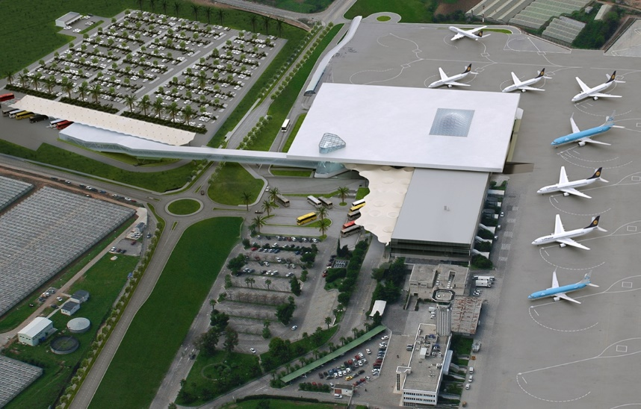
SITUACIJA GRAĐEVINE
DOGRADNJA I REKONSTRUKCIJA
ZRAČNE LUKE SPLIT
TRIJEM NA PARKINGU
PRIHVATNA ZGRADA
MOST ZA VEZU GLAVNE ZGRADE I
PRIHVATNE ZGRADE
KULA
GLAVNA ZGRADA
- ISTOČNO KRILO
- ZAPADNO KRILO
VANJSKA STUBIŠTA
MOST ZA VEZU STAJANKE I GLAVNE ZGRADE
DOGRADNJA POSTOJEĆEG TRIJEMA
REKONSTRUKCIJA POSTOJEĆE ZGRADE PUTNIČKOG TERMINALA
6
1
7
5
2
6
3
4
8
9
UKUPNA POVRŠINA OBJEKTA ~ 50.000 m²
UKUPNA INVESTICIJA ~ 500.000.000,00 kn
PROMET (PUTNIKA)
- 3 120 000 (2018)
- 3 200 000 (2019)
- 5 000 000 (planska)

Slide 3
GLOBALNE KONSTRUKCIJSKE KARAKTERISTIKE GRAĐEVINE
RAZLIČITI ZAHVATI
RAZLIČITI TIPOVI GRAĐEVINA
RAZLIČITI NOSIVI SUSTAVI
RAZLIČITE VRSTE
KONSTRUKCIJA
izgradnja novih građevina
rekonstrukcija postojećih građevina
zgrade
mostovi
trijemovi (nadstrešnice)
štapni
plošni
kupole
membrane
užad (kabeli)
armiranobetonske
čelične
drvene
spregnute
napete membrane i užad
kombinirane
Jure Radnić, Domagoj Matešan, Ivan Banović

Slide 4
KORIŠTENA OSNOVNA GRADIVA
Beton : C30/37, C40/50, C50/60-rijetko; zaštitni slojevi 2,5-5 cm
Betonski čelik : B500B
Konstrukcijski čelik : S355 J2+N, S235; toplo-valjani profili, zavarena izvedba, antikorozivna zaštita (EN 12 944); klasa izvedbe ExC3 i ExC4 (EN 1090-2), zaštita od požara vatrootpornim premazom (60, 90 min)
Lamelirano drvo : klasa GL 24h, trnovi INOX A4,
čelični limovi S355 J2+N (pocinčano)
Napeto platno : PTFE fabric, sheerefill, 975 g/m² i 1540 g/m²
Napeta užad : St 1570/1770 (pocinčano)
Jure Radnić, Domagoj Matešan, Ivan Banović

Slide 5
NEKI OSNOVNI PODACI ZA PRORAČUN KONSTRUKCIJA
Plitko temeljenje svih objekata na prilično kvalitetnom tlu (fliš i dobro zbijeni šljunak).
Računsko ubrzanje tla pri potresu 0,223g (p.p. 475 godina).
Računska brzina vjetra 30 m/s.
Računsko opterećenje snijegom 0,45 kN/m².
Jure Radnić, Domagoj Matešan, Ivan Banović

Slide 6
OPTEREĆENJA I PRORAČUN
Razmatrana opterećenja (stalno, korisno, snijeg, vjetar, temperaturne promjene, skupljanje, puzanje, potisak tla, slijeganje tla, potres), s mjerodavnim kombinacijama.
Proračunski prostorni modeli (štapni, plošni, membrane, kabeli, kombinirani) u interakciji s tlom.
Modeli materijala i geometrije:
- linearni (za sve konstrukcije, osim membrana),
- linearni modeli materijala i veliki pomaci (2 trijema),
- nelinearni model materijala (detalji spojeva).
Proračuni su provedeni u skladu s važećim propisima, normama i pravilima struke.
Jure Radnić, Domagoj Matešan, Ivan Banović

Slide 7
UTROŠAK GLAVNIH GRADIVA
Beton : 27 000 m³
Betonski čelik : 4 500 t
Konstrukcijski čelik : 2 700 t
Lamelirano drvo : 350 m³
Napeto platno : 5 000 m²
Jure Radnić, Domagoj Matešan, Ivan Banović

Slide 8
NEKI ARHITEKTONSKI NACRTI GLAVNE ZGARDE
Jure Radnić, Domagoj Matešan, Ivan Banović

Slide 9
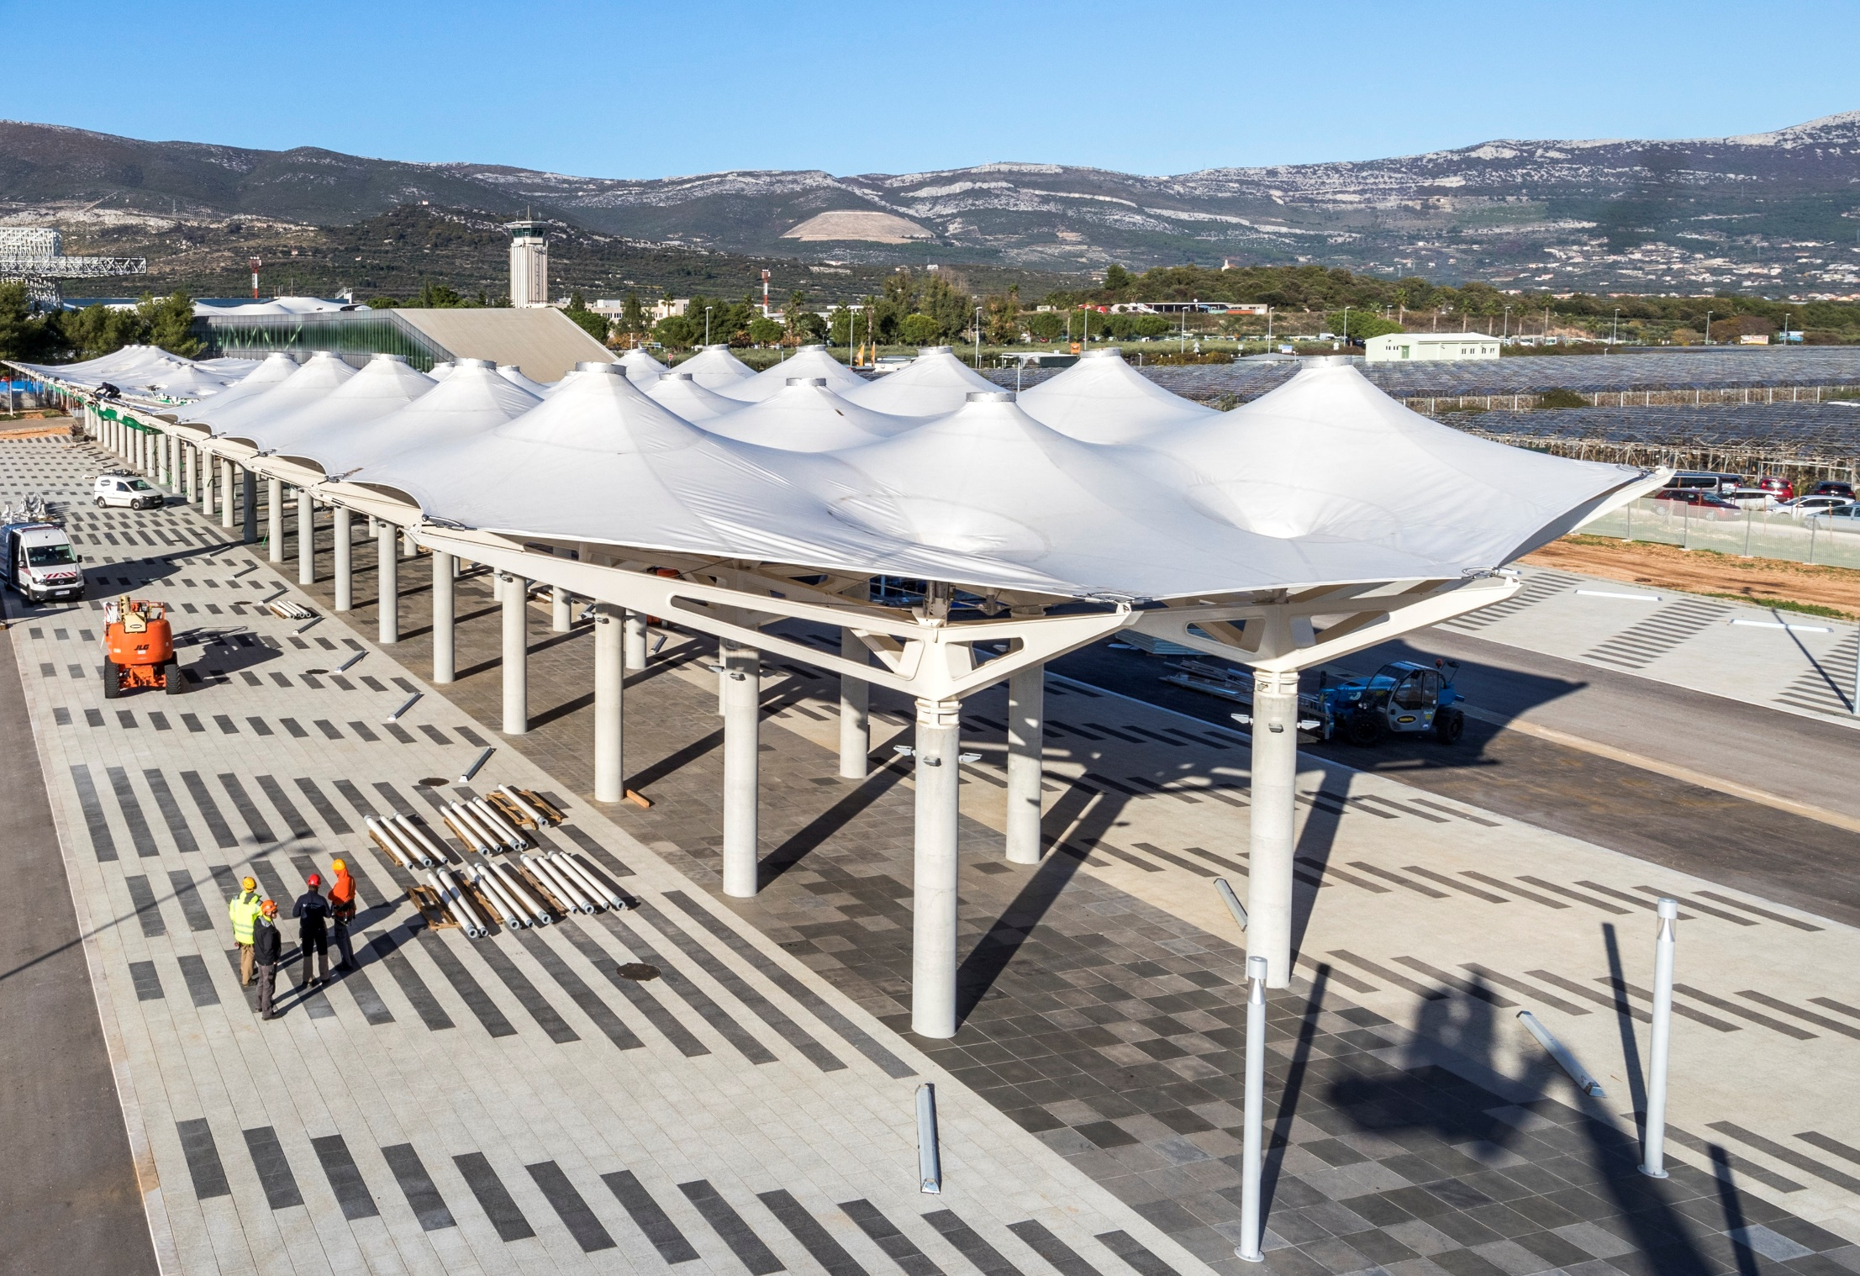
NOVI TRIJEM NA PARKINGU
Jure Radnić, Domagoj Matešan, Ivan Banović

Slide 10
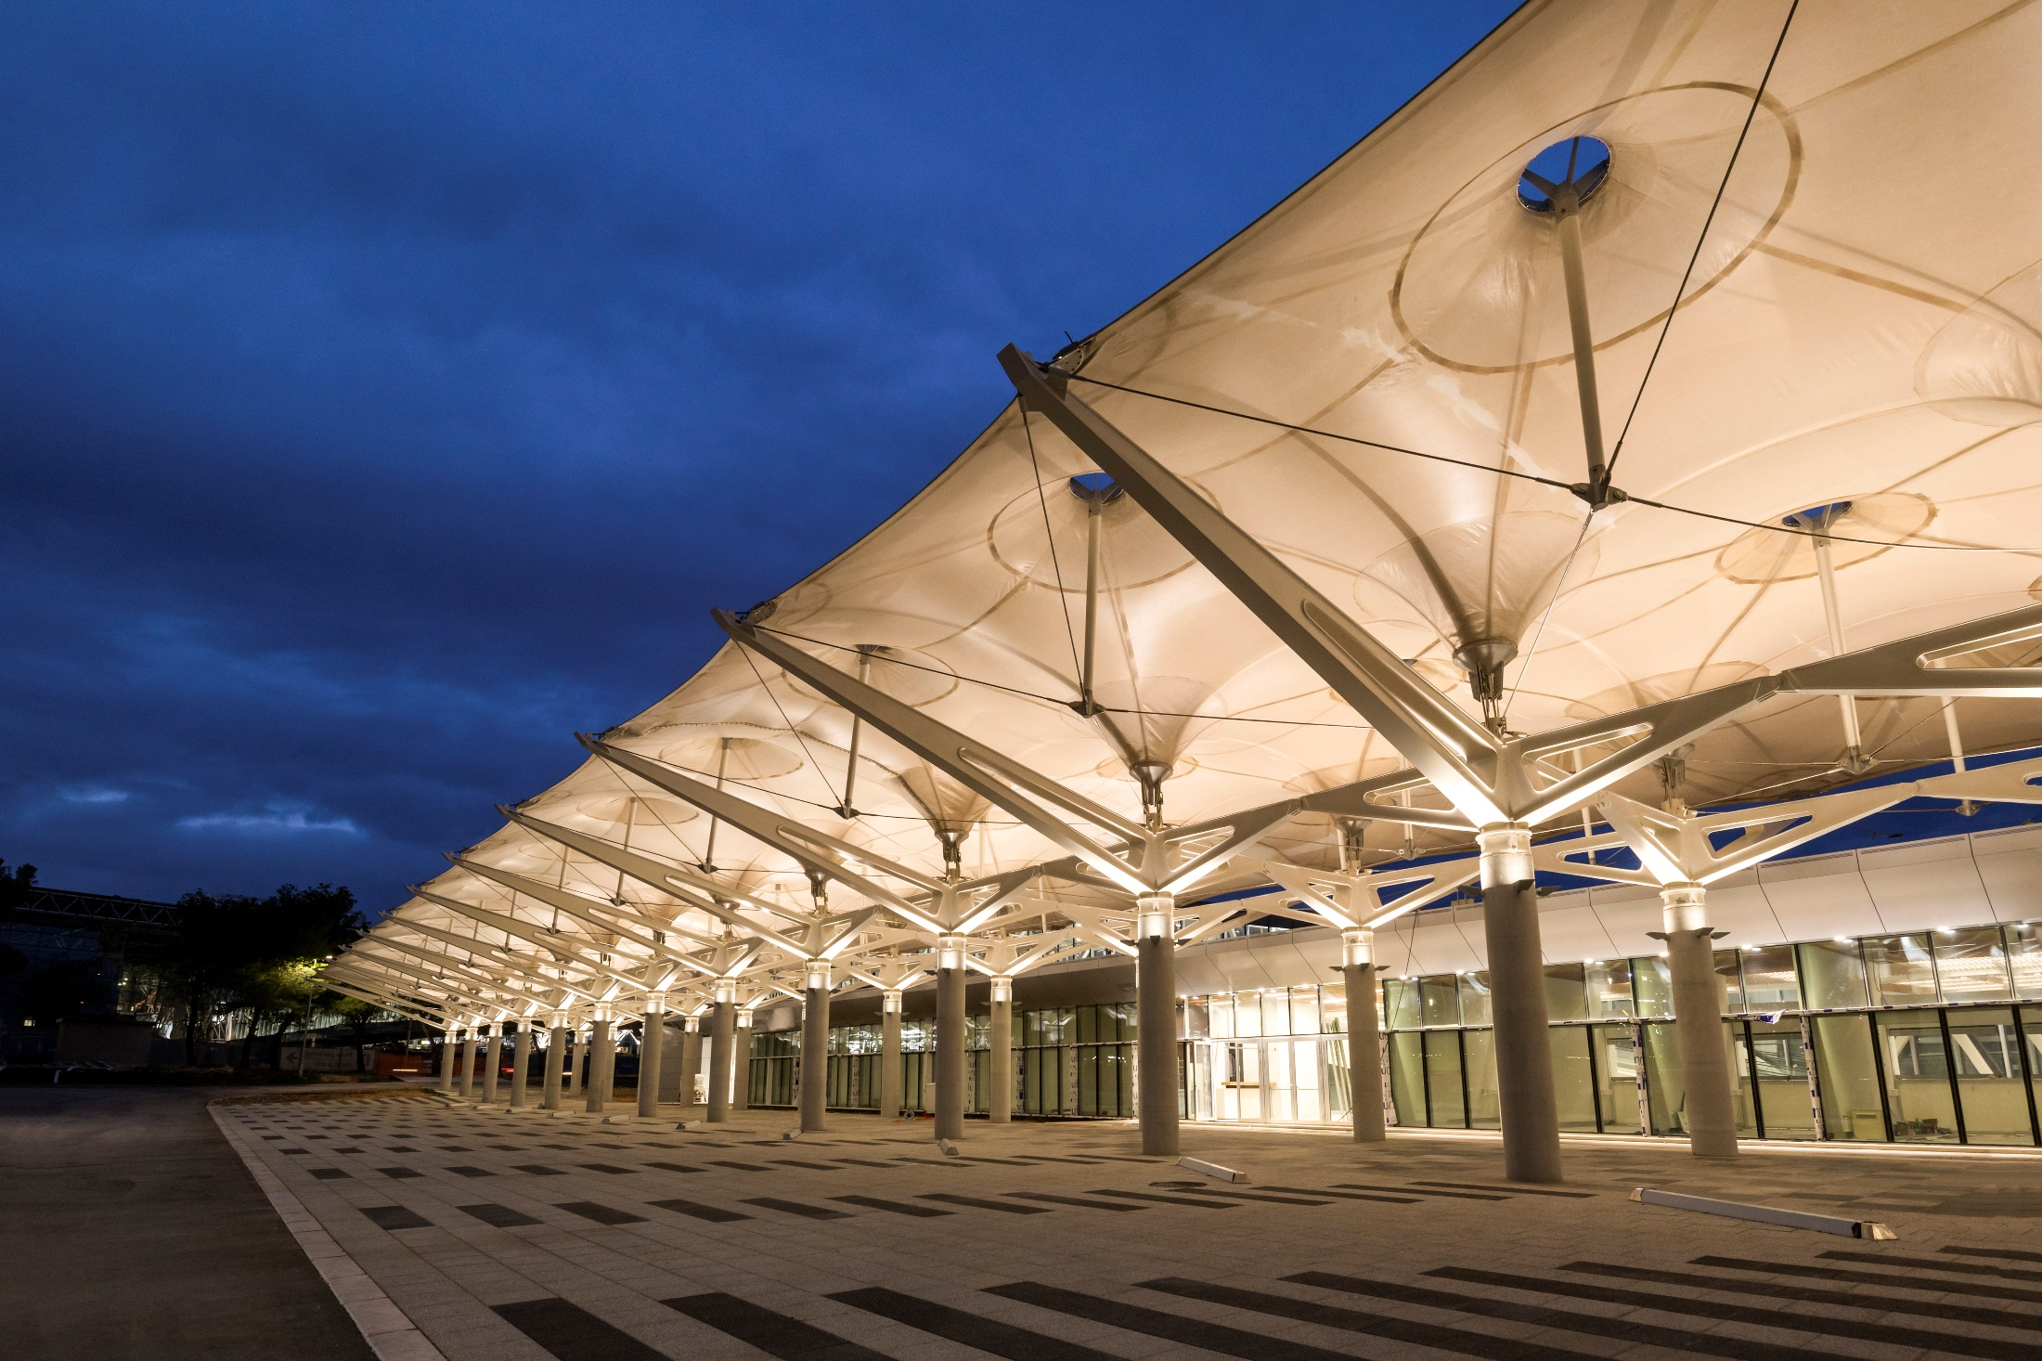
Jure Radnić, Domagoj Matešan, Ivan Banović

Slide 11
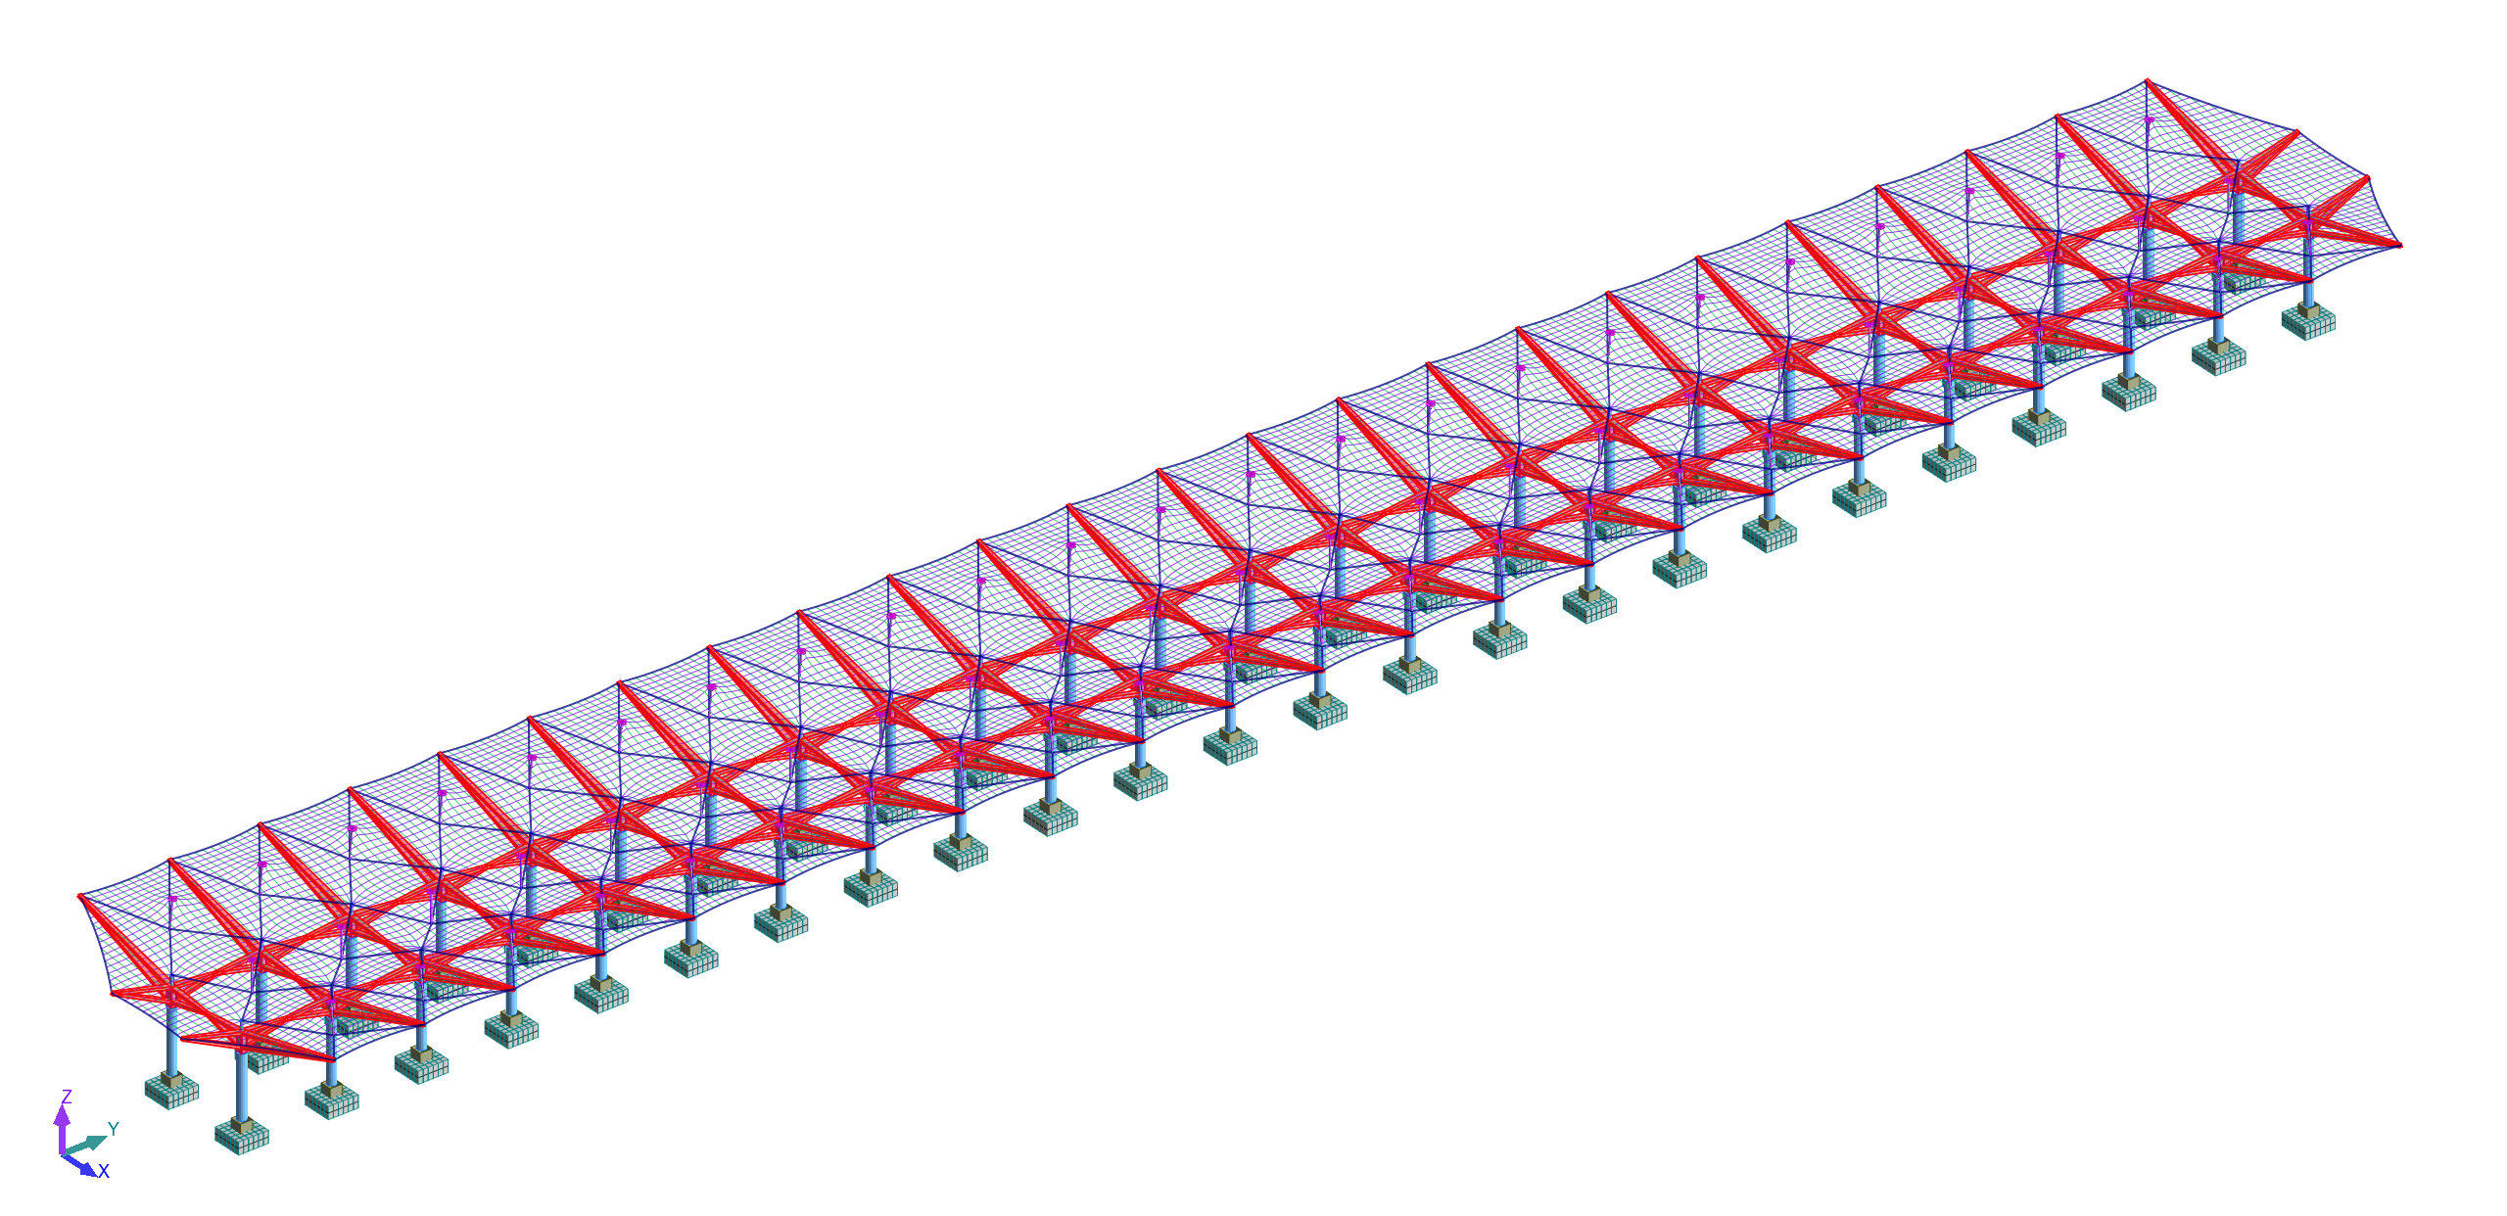
Jure Radnić, Domagoj Matešan, Ivan Banović

Slide 12
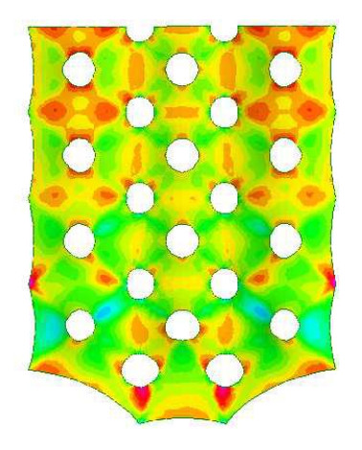
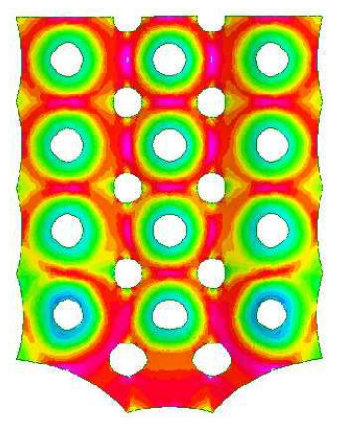
Jure Radnić, Domagoj Matešan, Ivan Banović

Slide 13
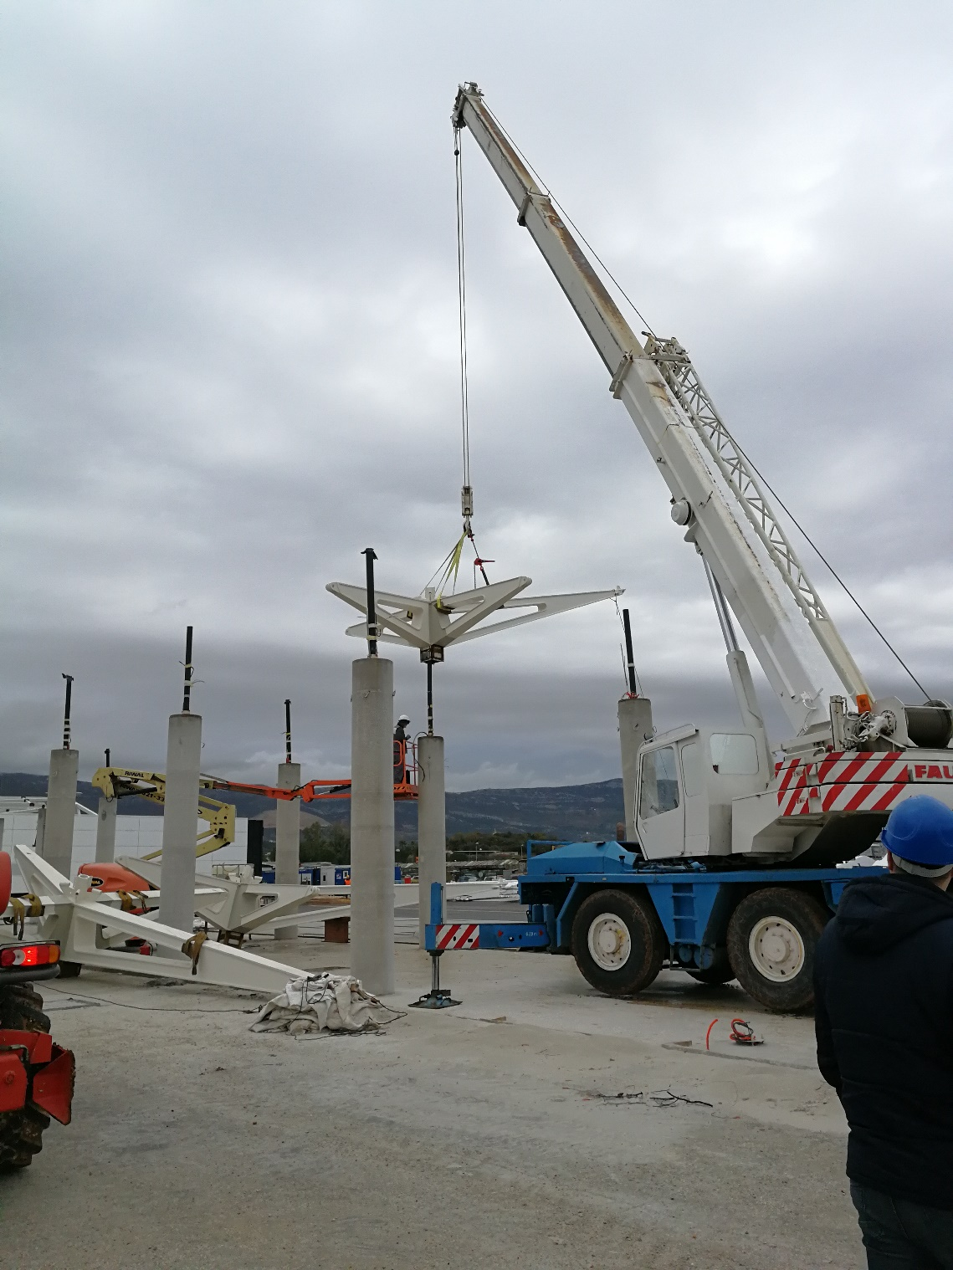
Jure Radnić, Domagoj Matešan, Ivan Banović

Slide 14
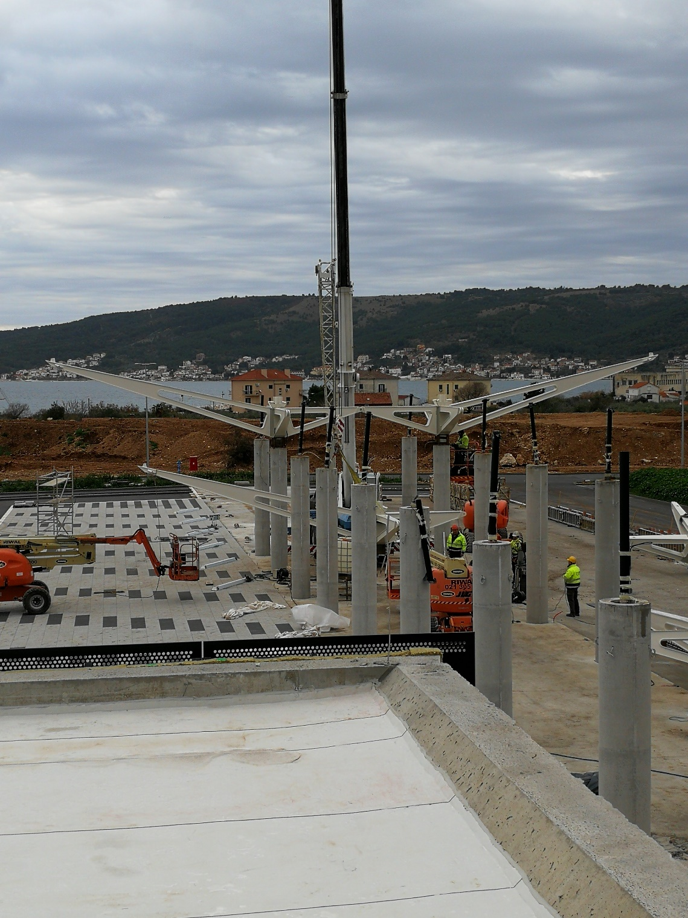
Jure Radnić, Domagoj Matešan, Ivan Banović

Slide 15
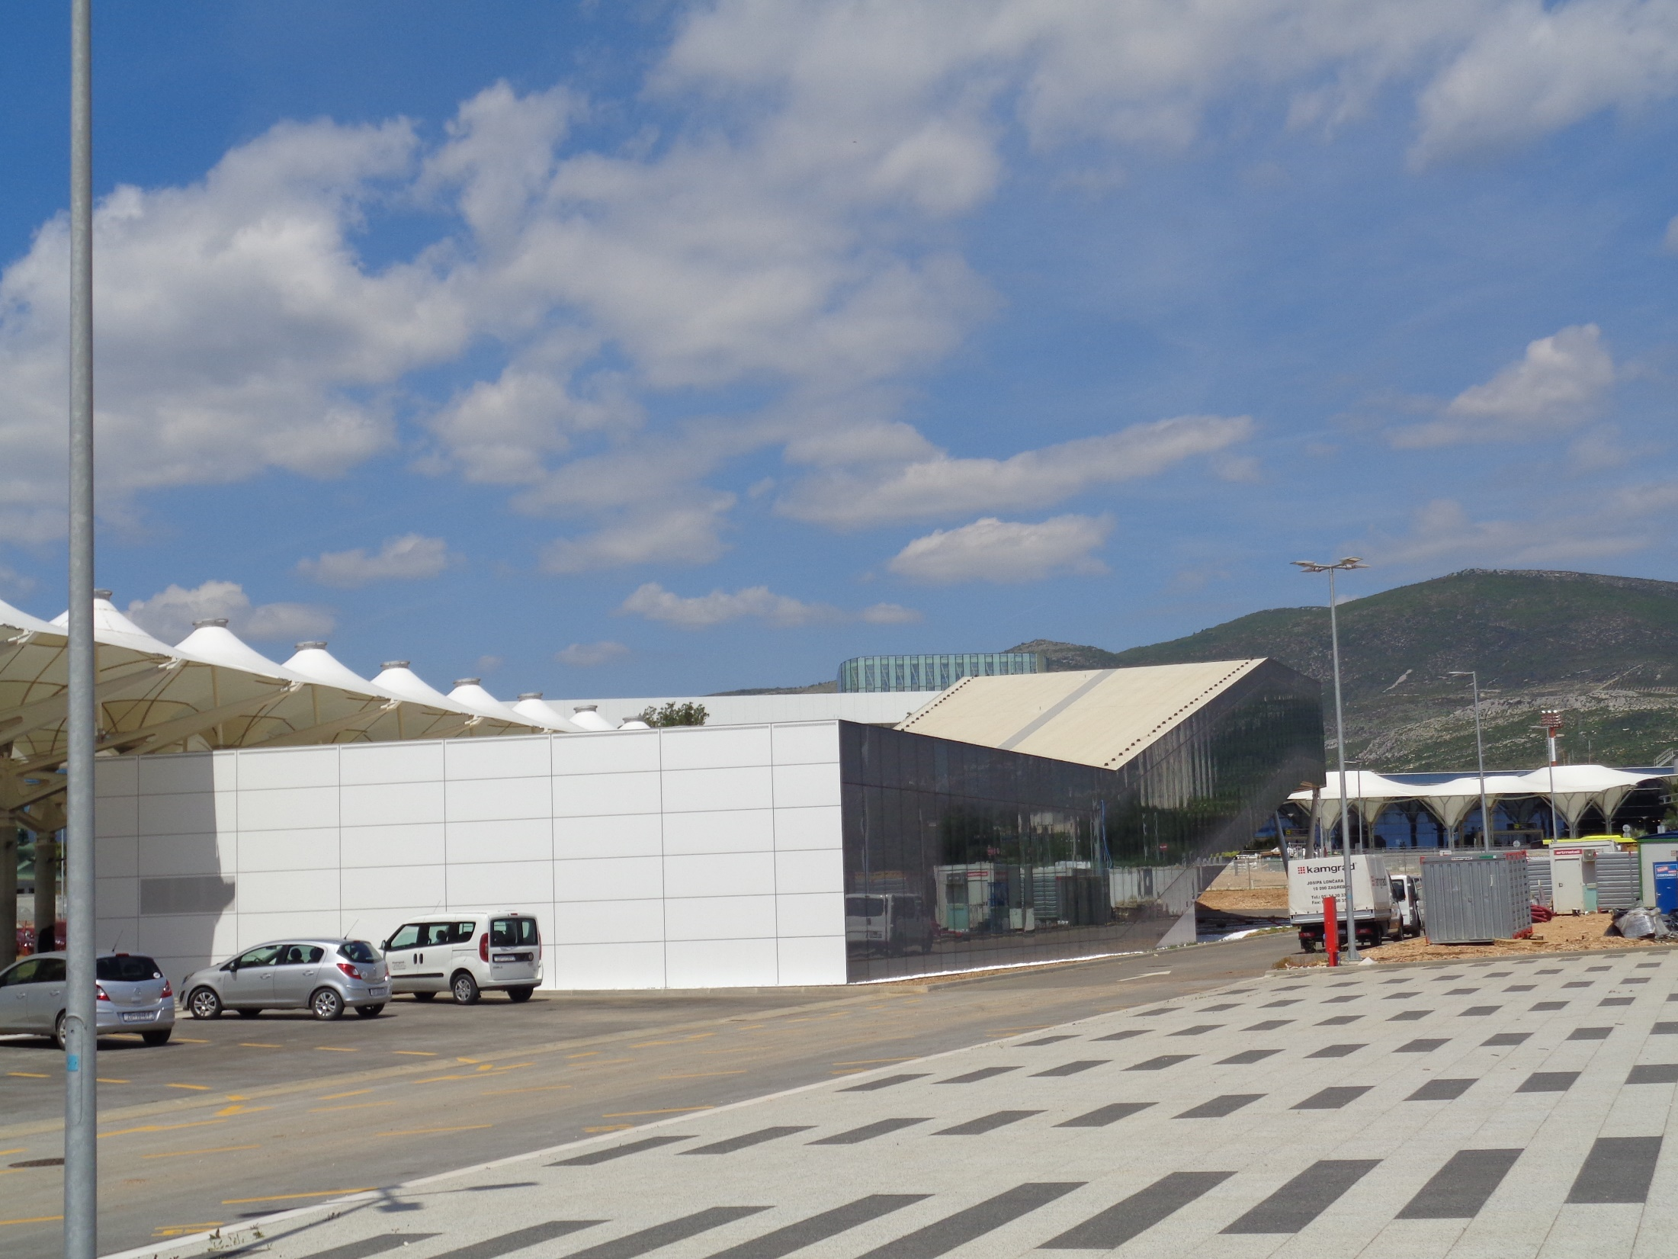
ZGRADA NA PARKINGU ZA PRIHVAT PUTNIKA
Jure Radnić, Domagoj Matešan, Ivan Banović

Slide 16
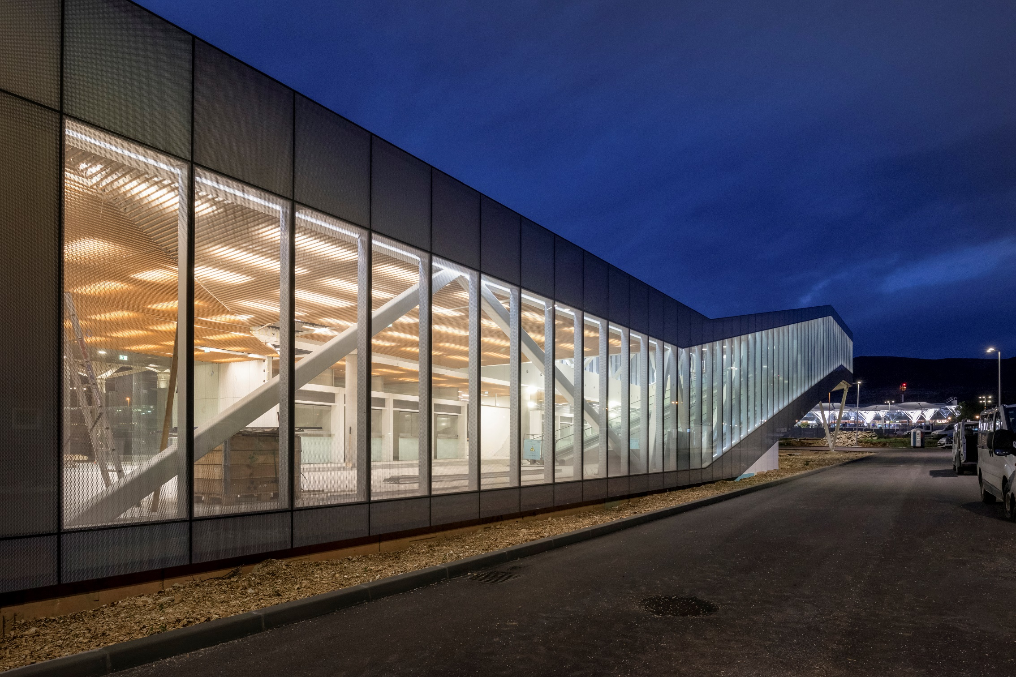
Jure Radnić, Domagoj Matešan, Ivan Banović

Slide 17
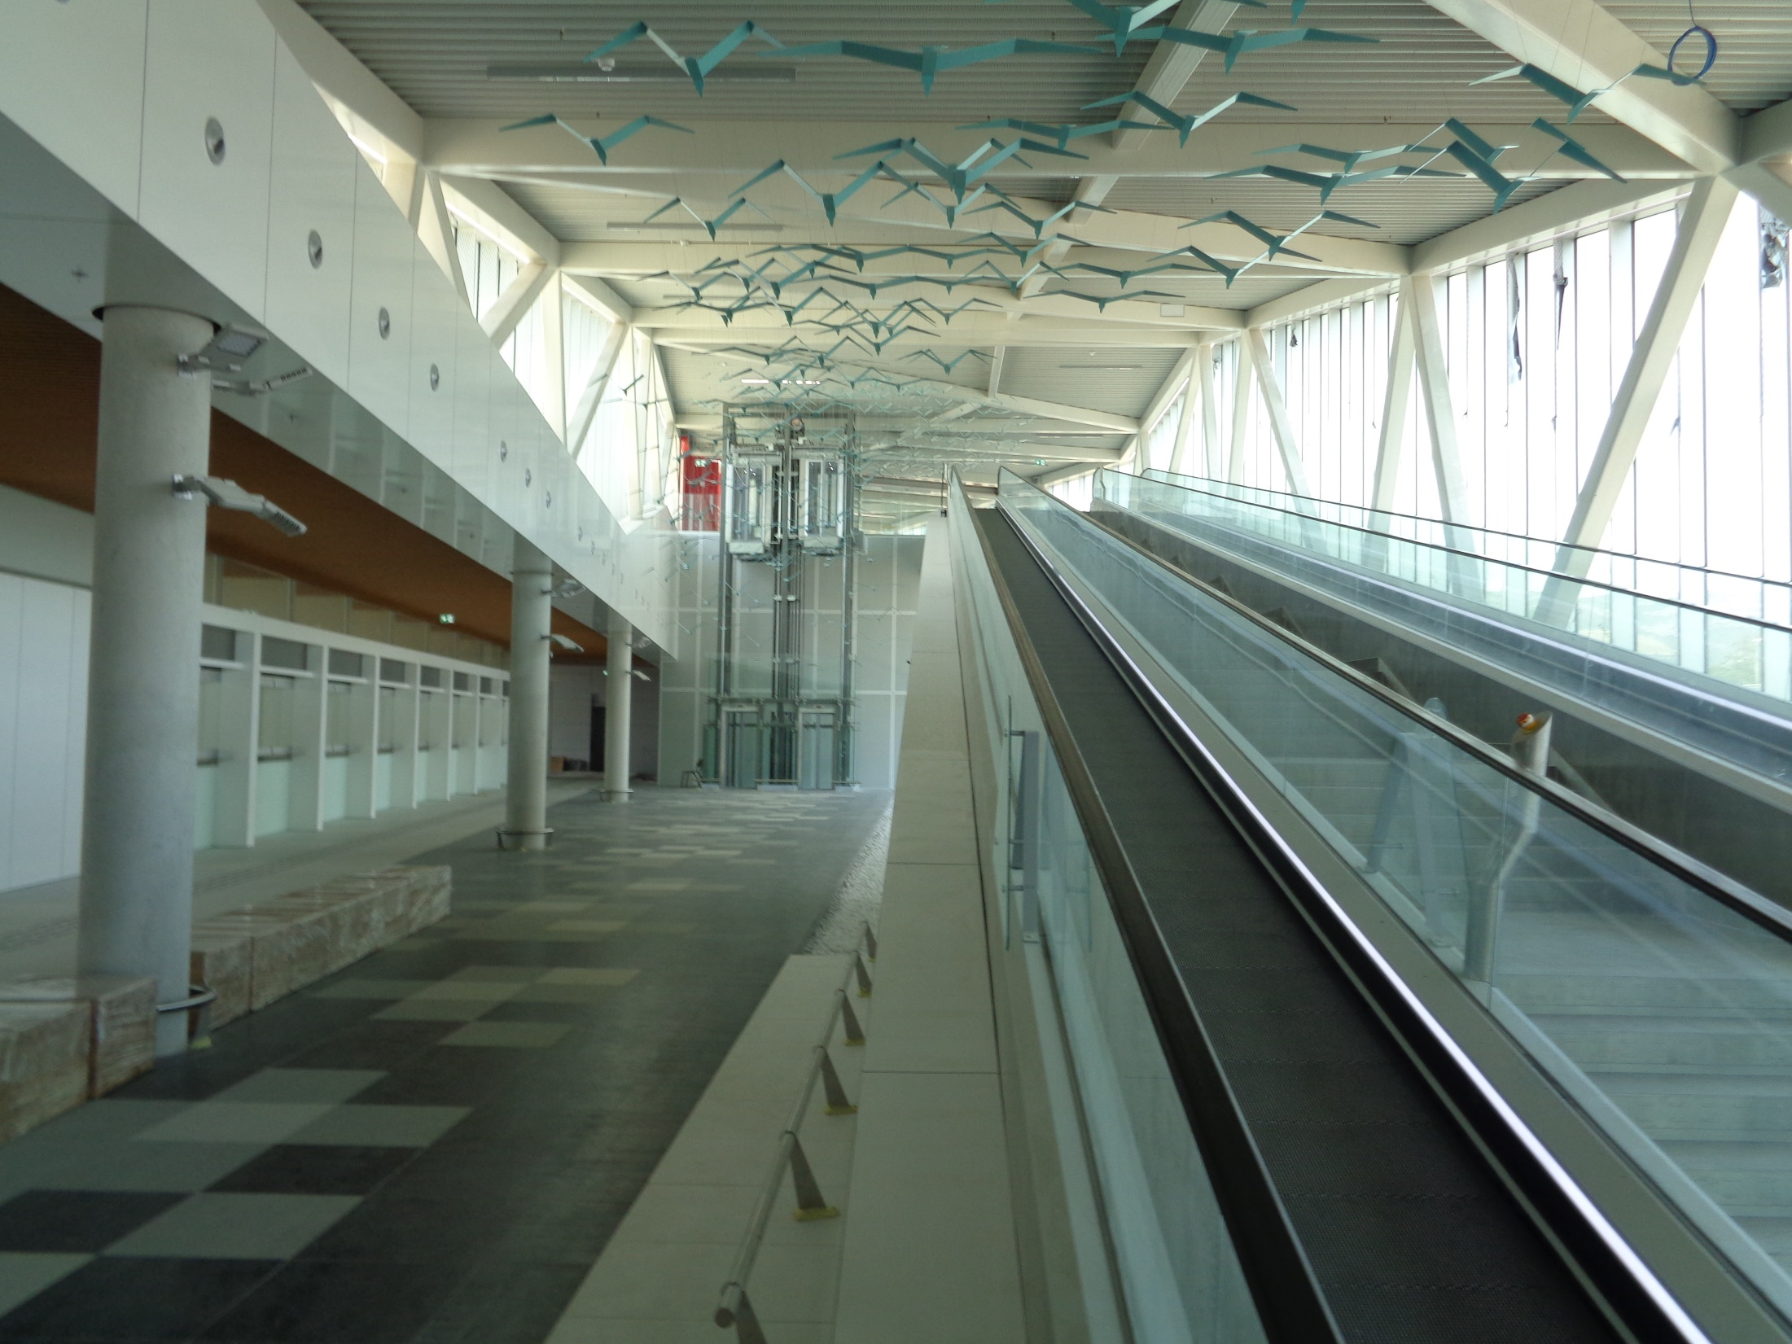
Jure Radnić, Domagoj Matešan, Ivan Banović

Slide 18
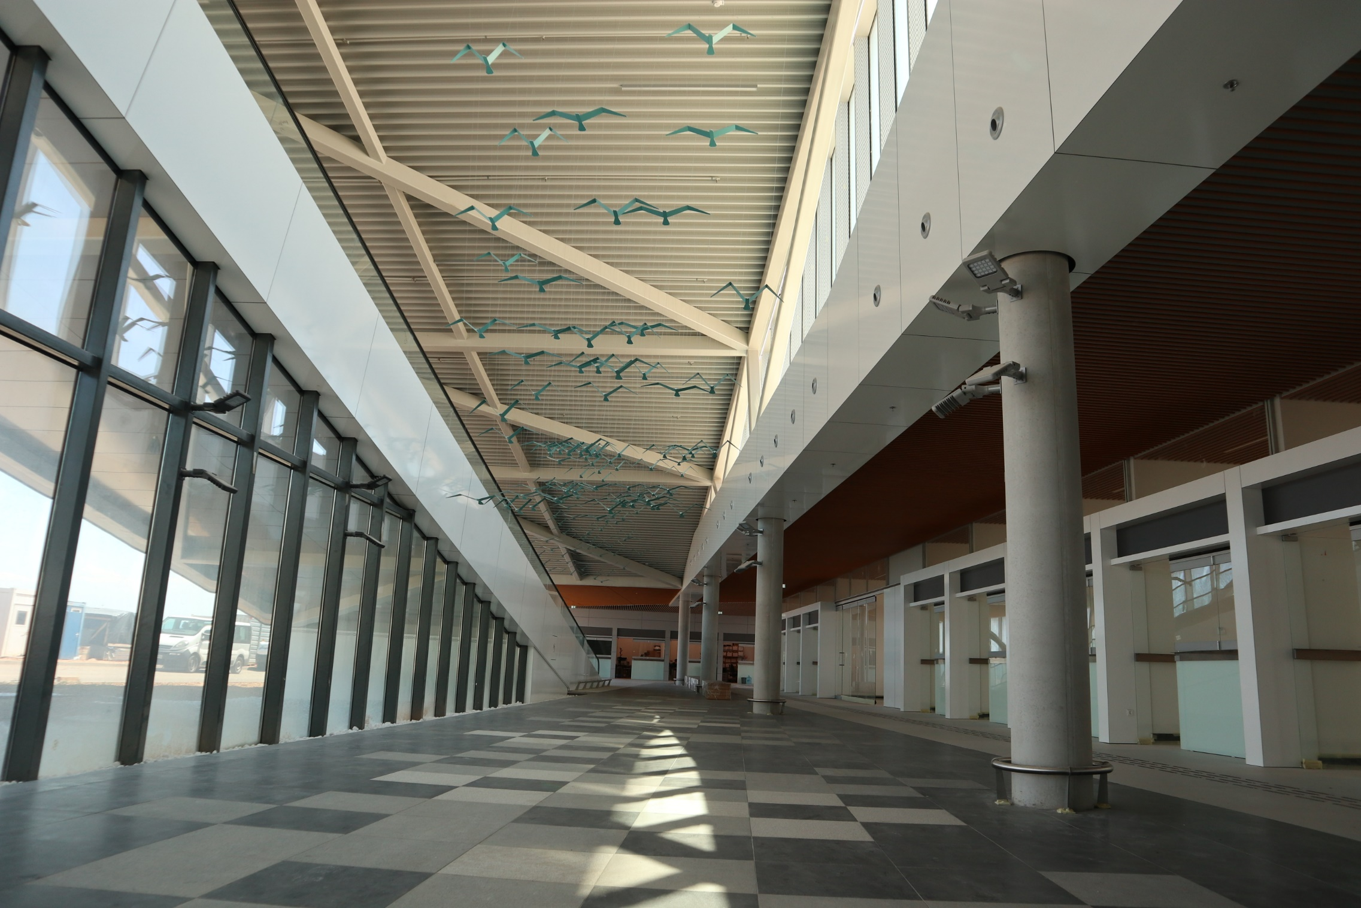
Jure Radnić, Domagoj Matešan, Ivan Banović

Slide 19
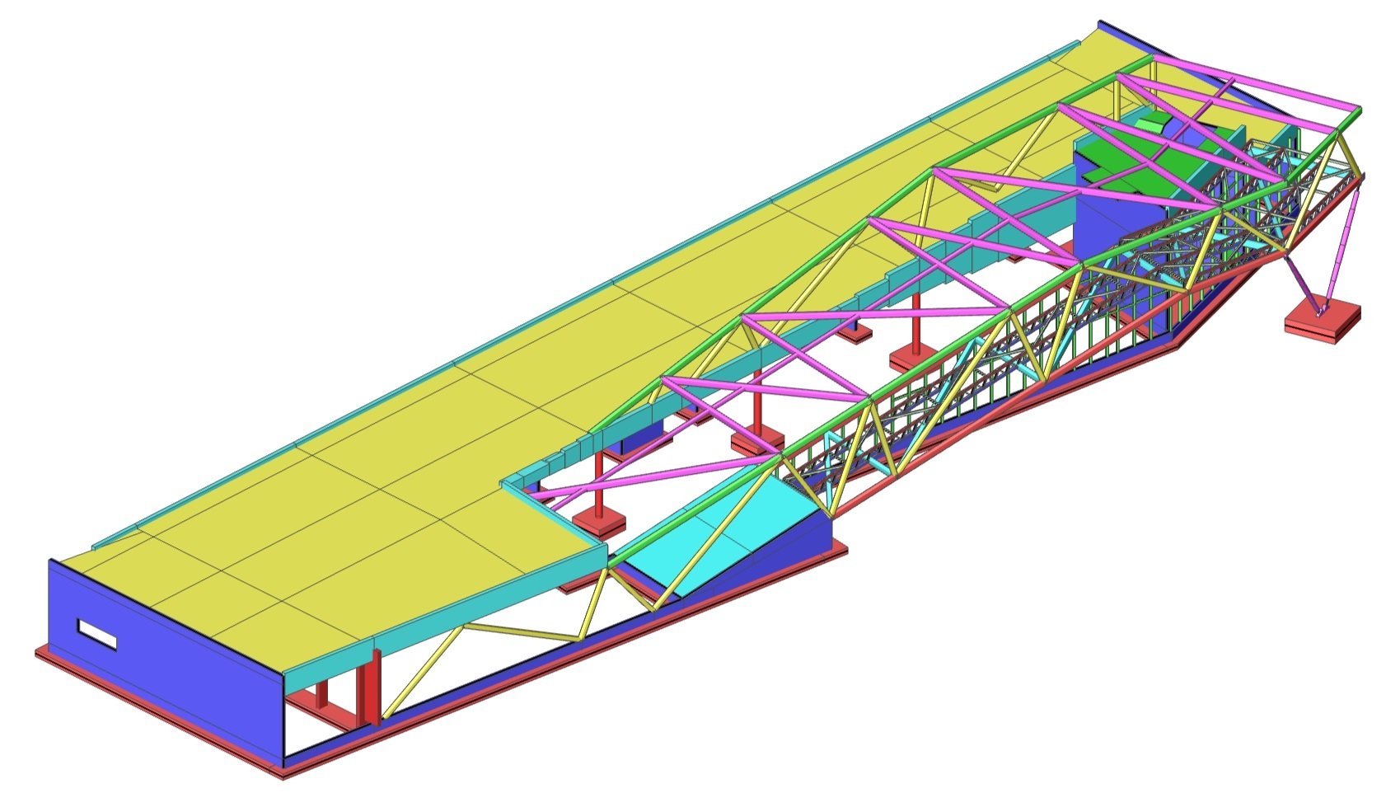
Jure Radnić, Domagoj Matešan, Ivan Banović

Slide 20
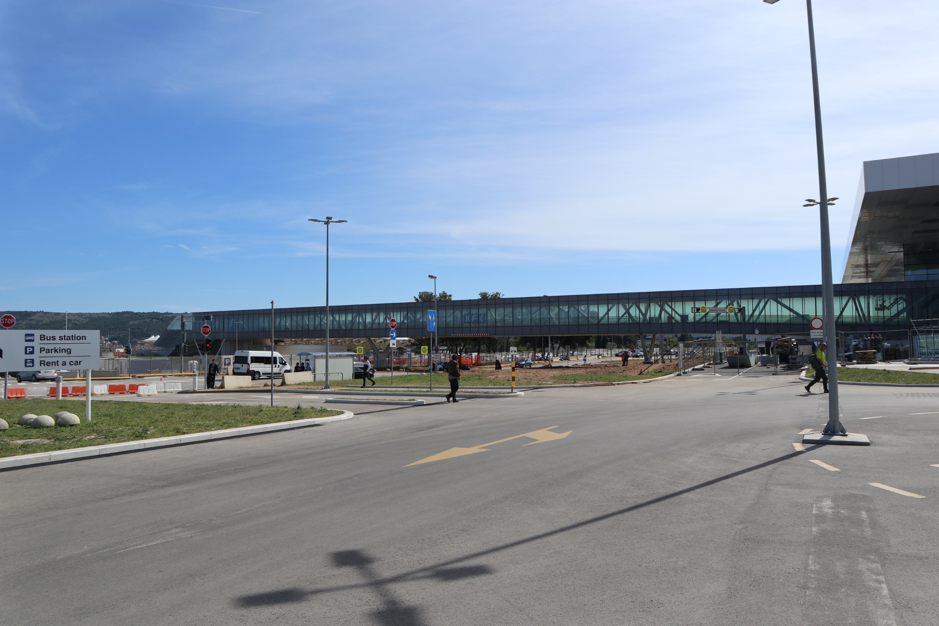
PJEŠAČKI NATHODNIK ZA VEZU GLAVNE ZGRADE
S NOVIM PARKINGOM
Jure Radnić, Domagoj Matešan, Ivan Banović

Slide 21
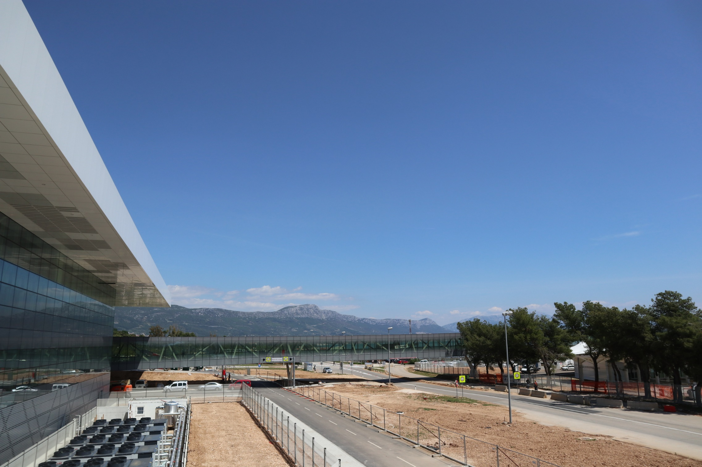
Jure Radnić, Domagoj Matešan, Ivan Banović

Slide 22
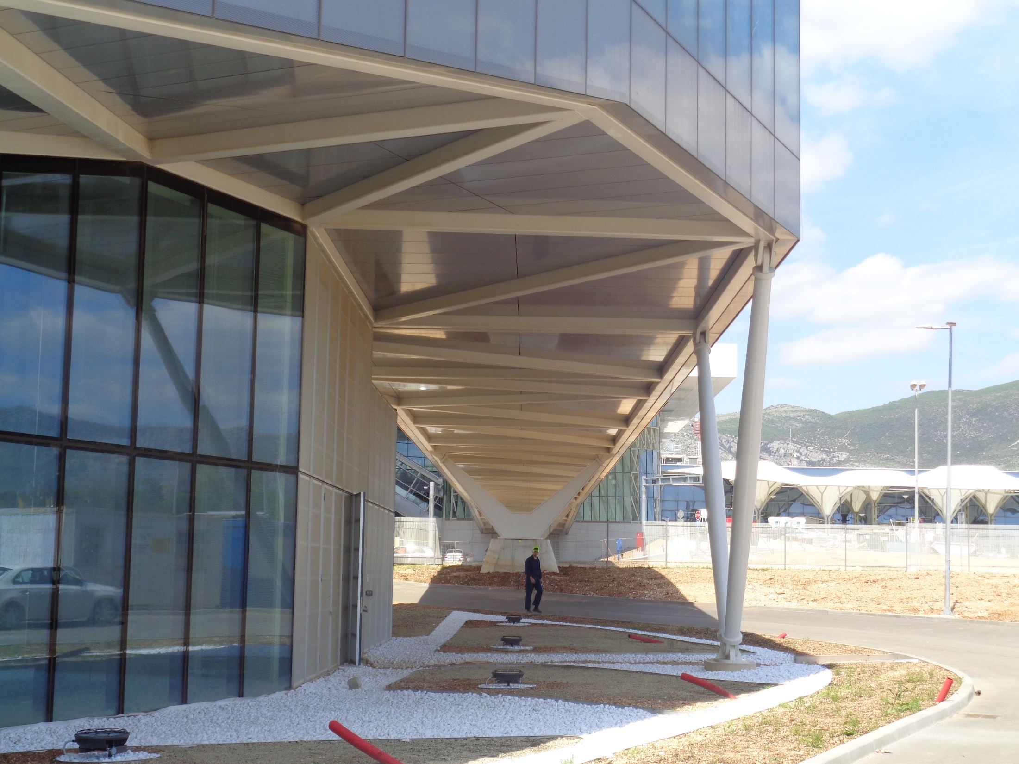
Jure Radnić, Domagoj Matešan, Ivan Banović

Slide 23
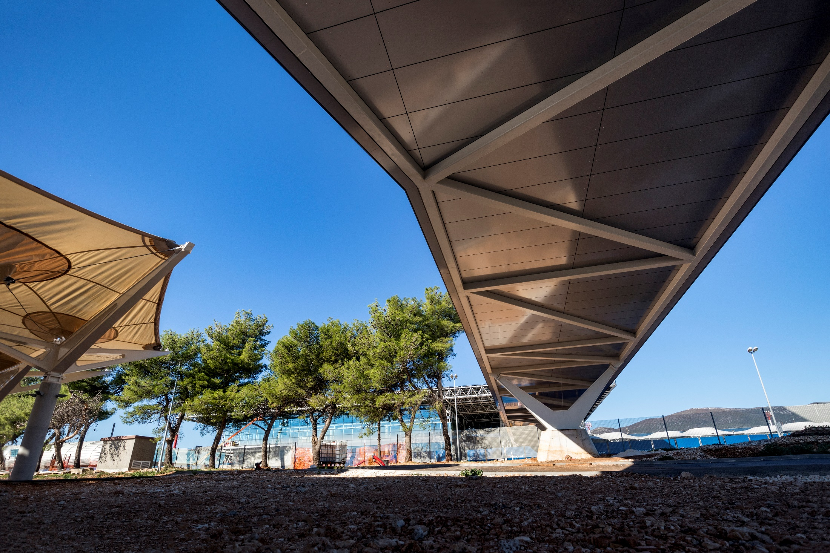
Jure Radnić, Domagoj Matešan, Ivan Banović

Slide 24
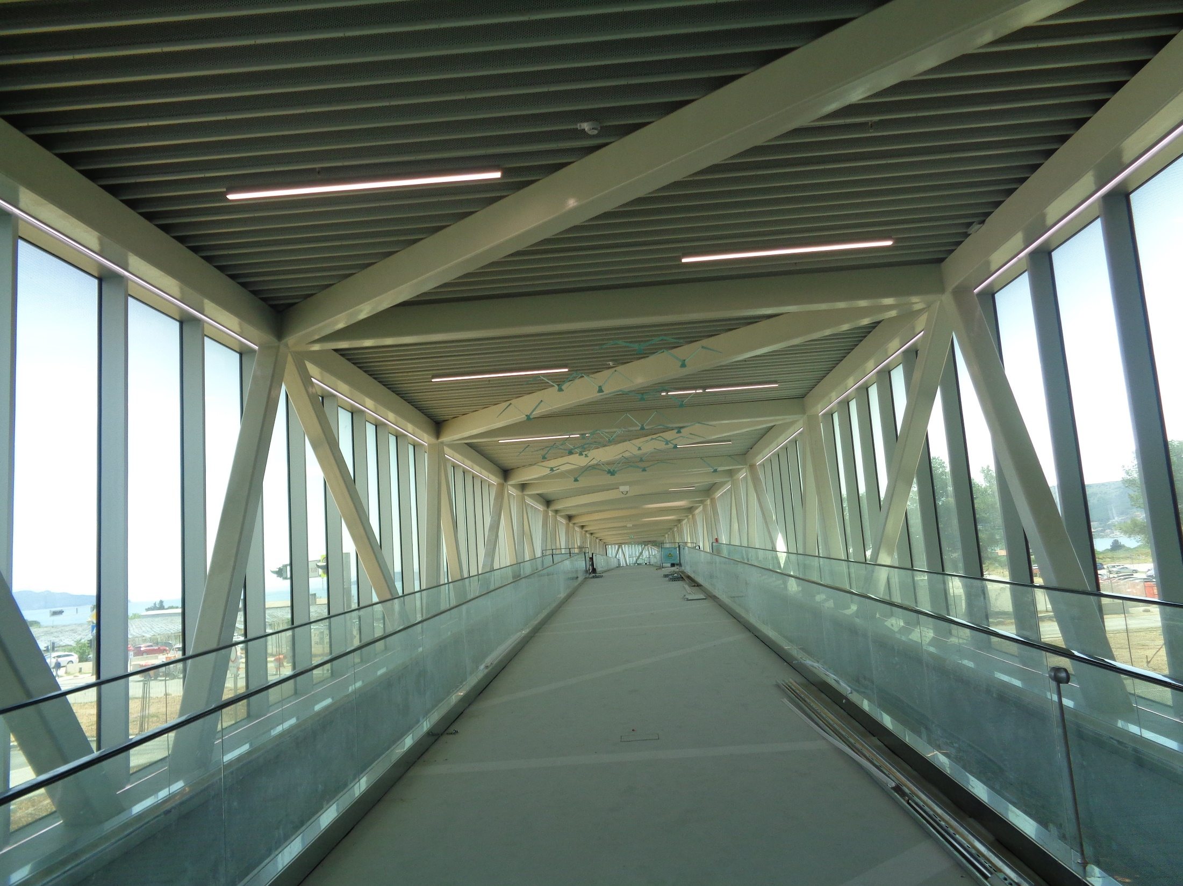
Jure Radnić, Domagoj Matešan, Ivan Banović

Slide 25
Jure Radnić, Domagoj Matešan, Ivan Banović

Slide 26
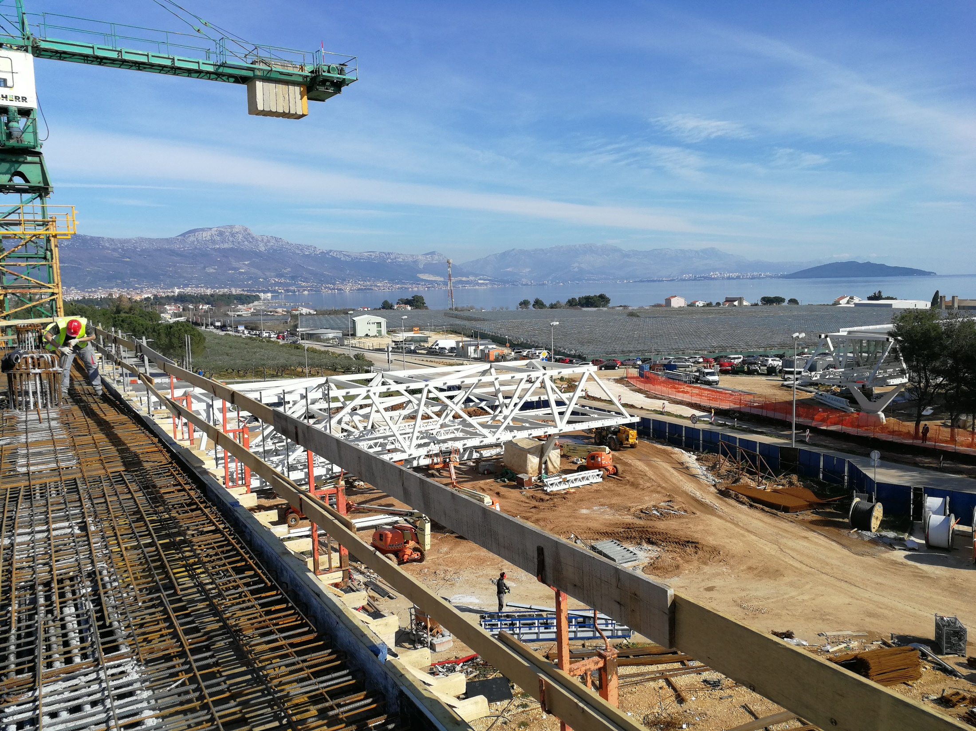
Jure Radnić, Domagoj Matešan, Ivan Banović

Slide 27
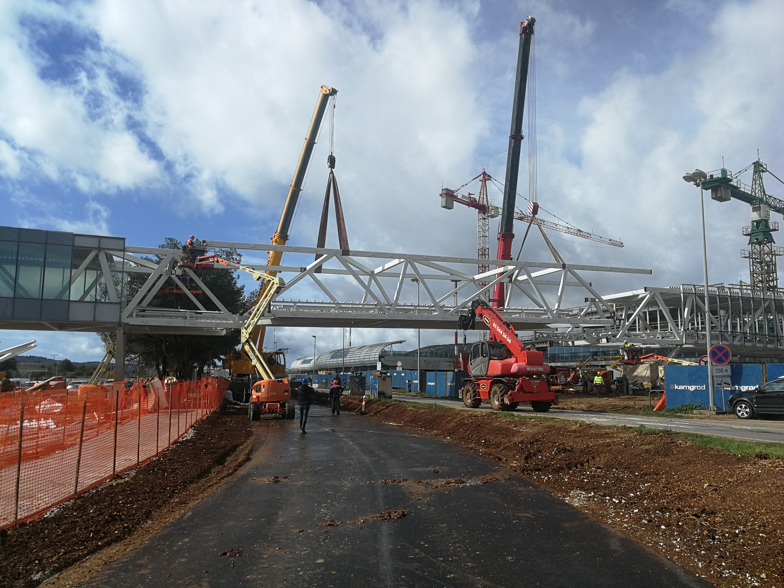
Jure Radnić, Domagoj Matešan, Ivan Banović

Slide 28
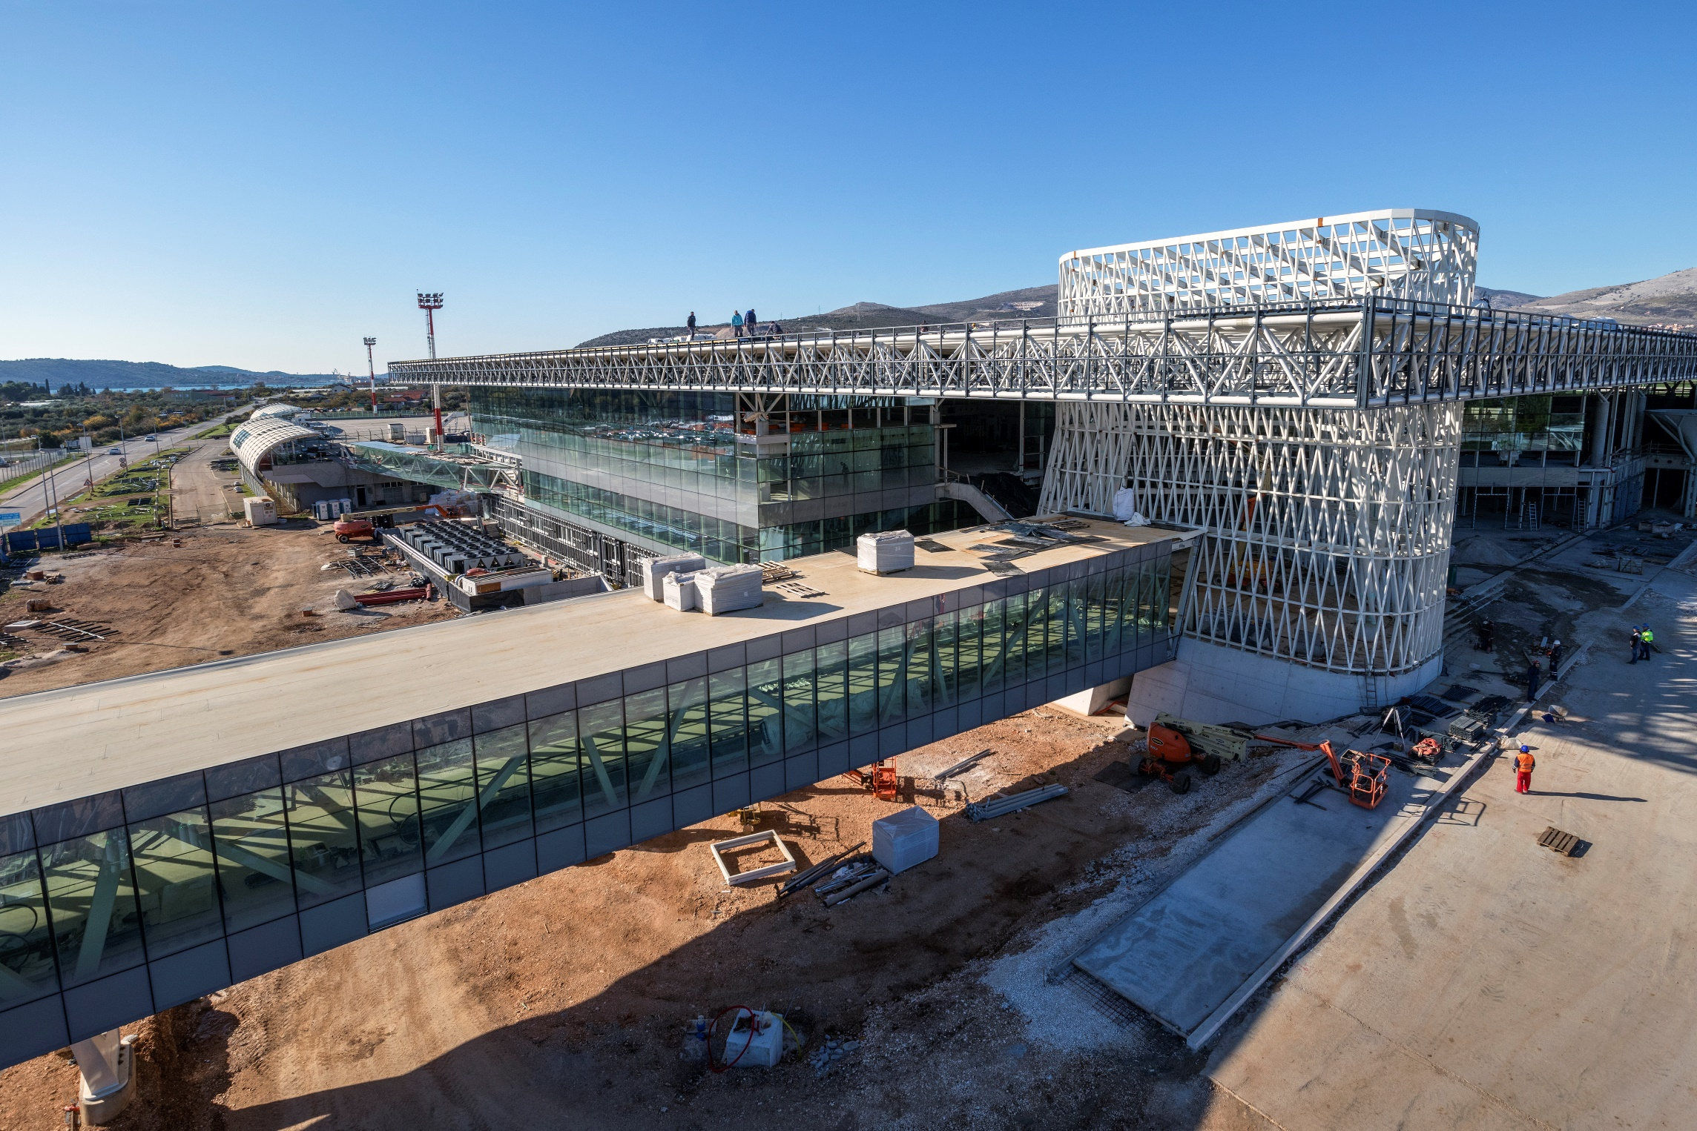
KULA
Jure Radnić, Domagoj Matešan, Ivan Banović

Slide 29
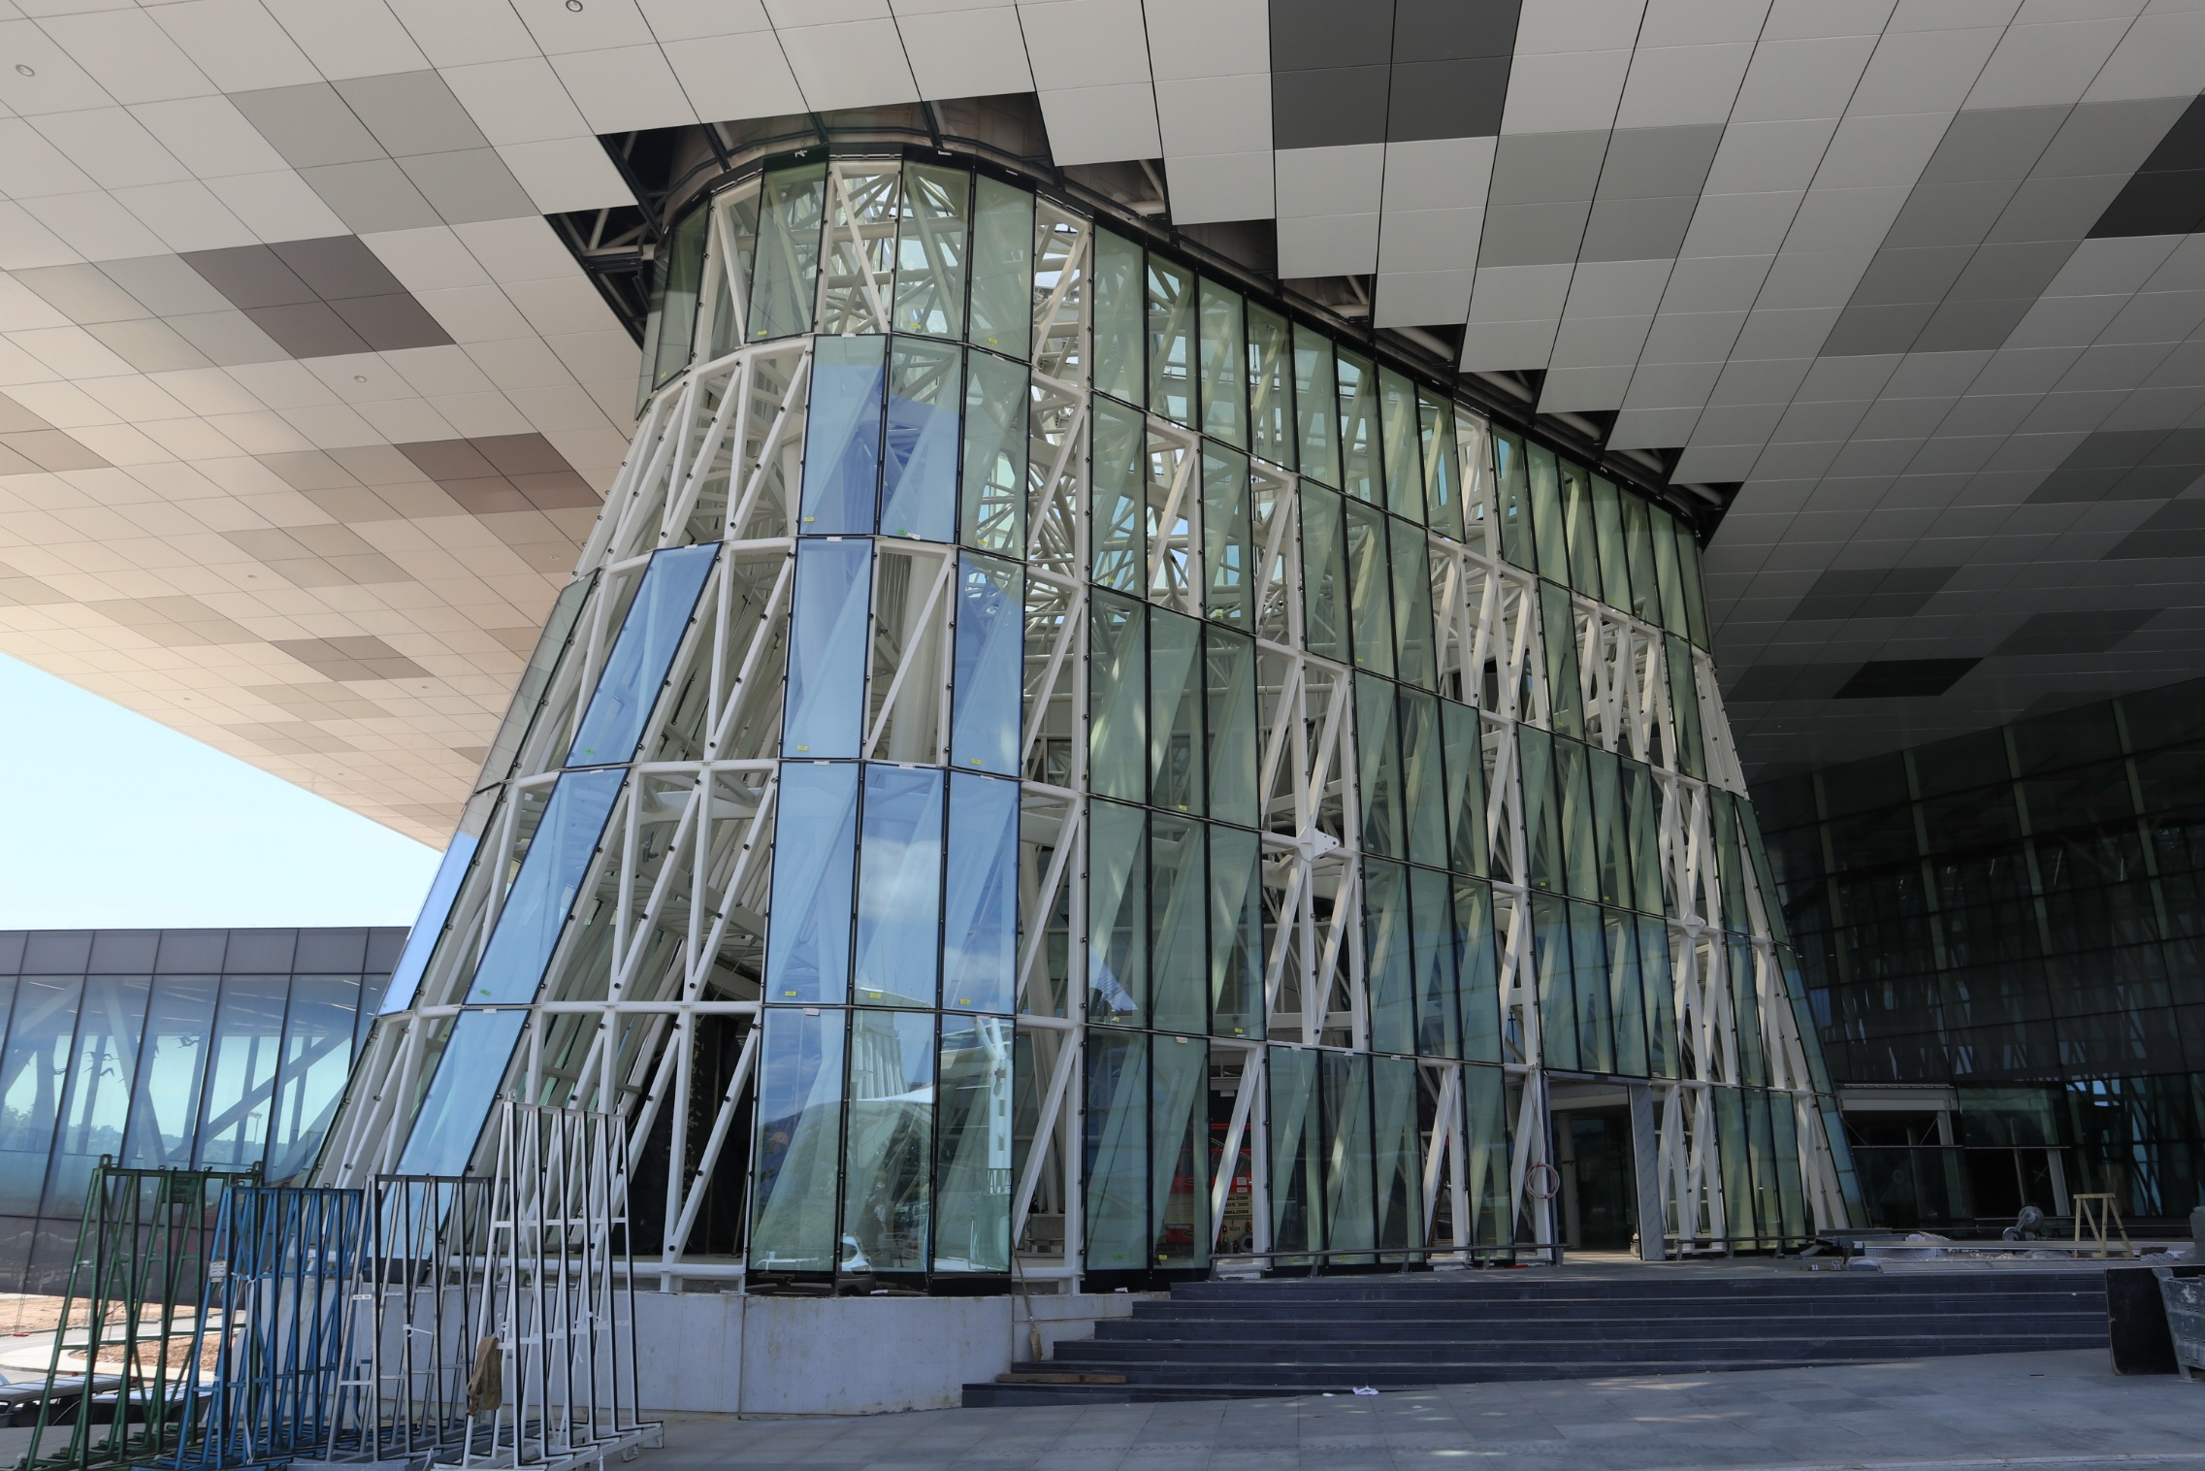
Jure Radnić, Domagoj Matešan, Ivan Banović

Slide 30
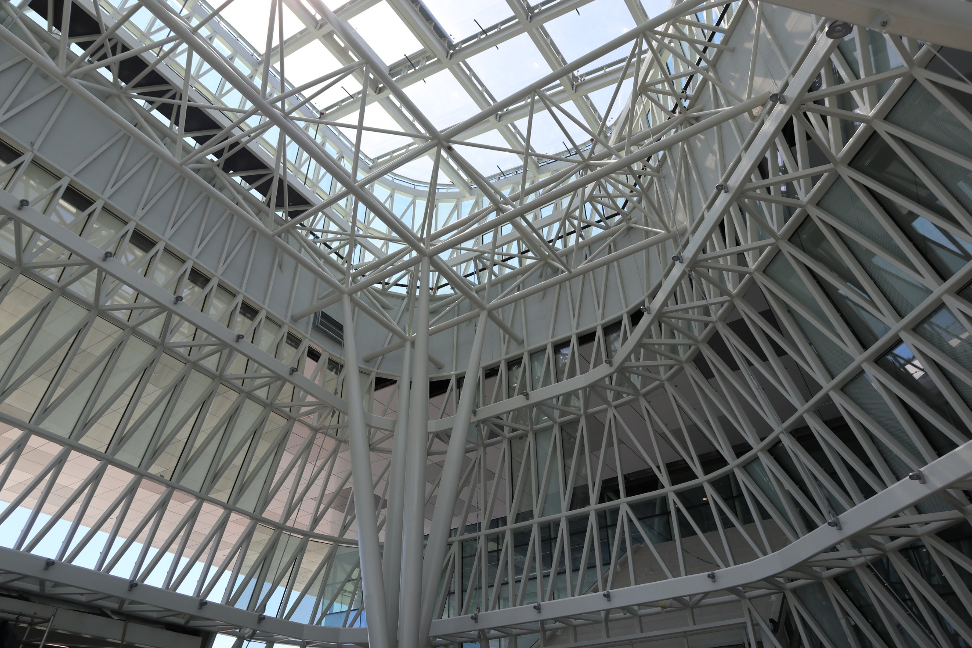
Jure Radnić, Domagoj Matešan, Ivan Banović

Slide 31
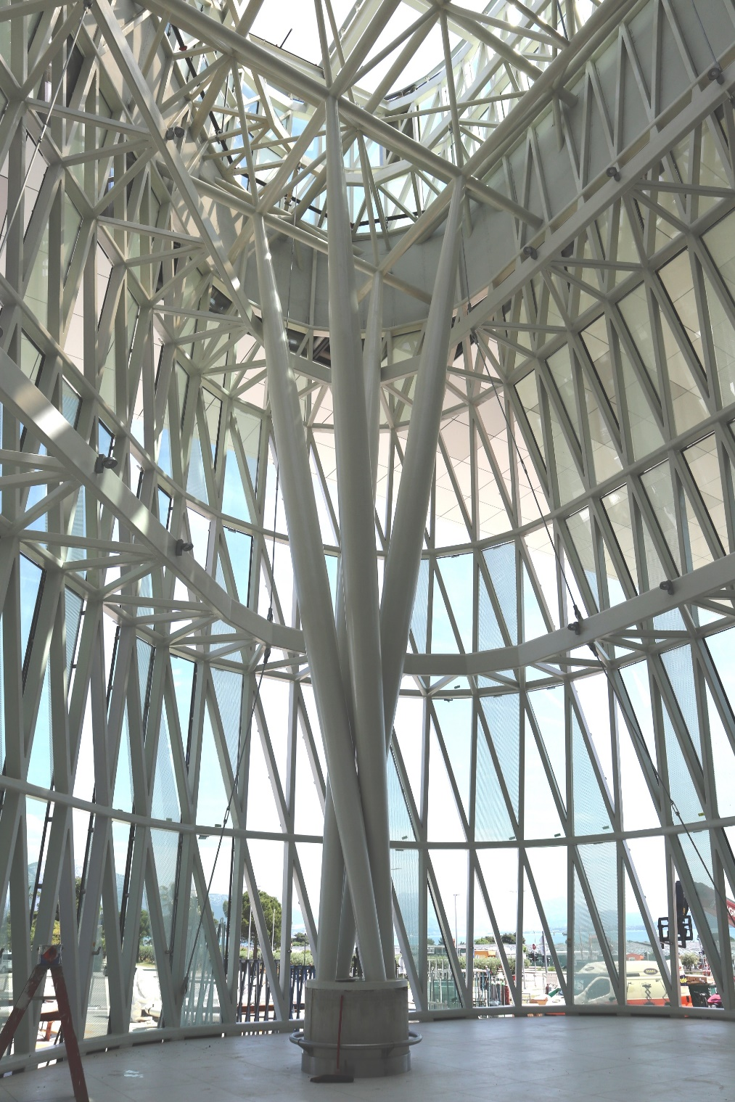
Jure Radnić, Domagoj Matešan, Ivan Banović

Slide 32
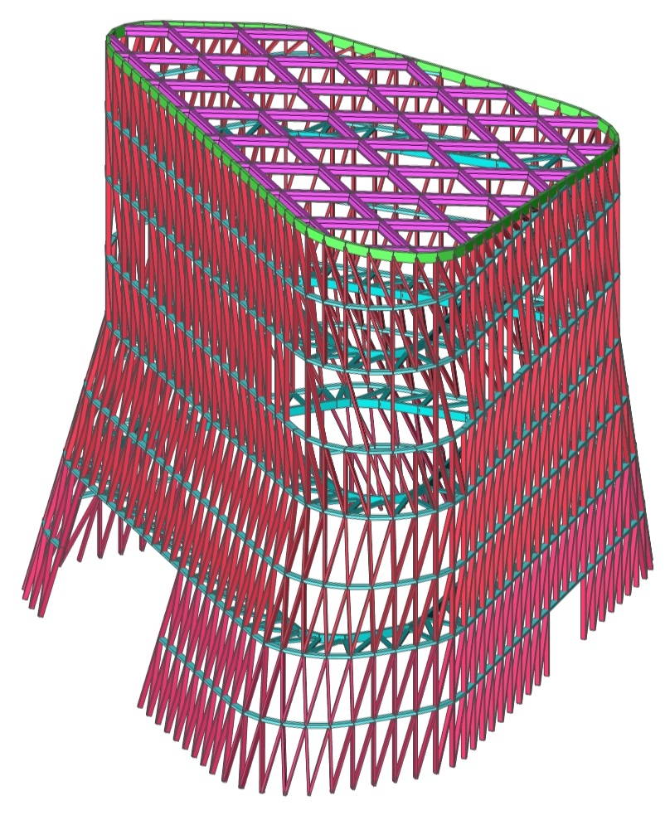
Jure Radnić, Domagoj Matešan, Ivan Banović

Slide 33
ZAPADNI ANEKS GLAVNE ZGRADE I VANJSKA STUBIŠTA
Jure Radnić, Domagoj Matešan, Ivan Banović

Slide 34
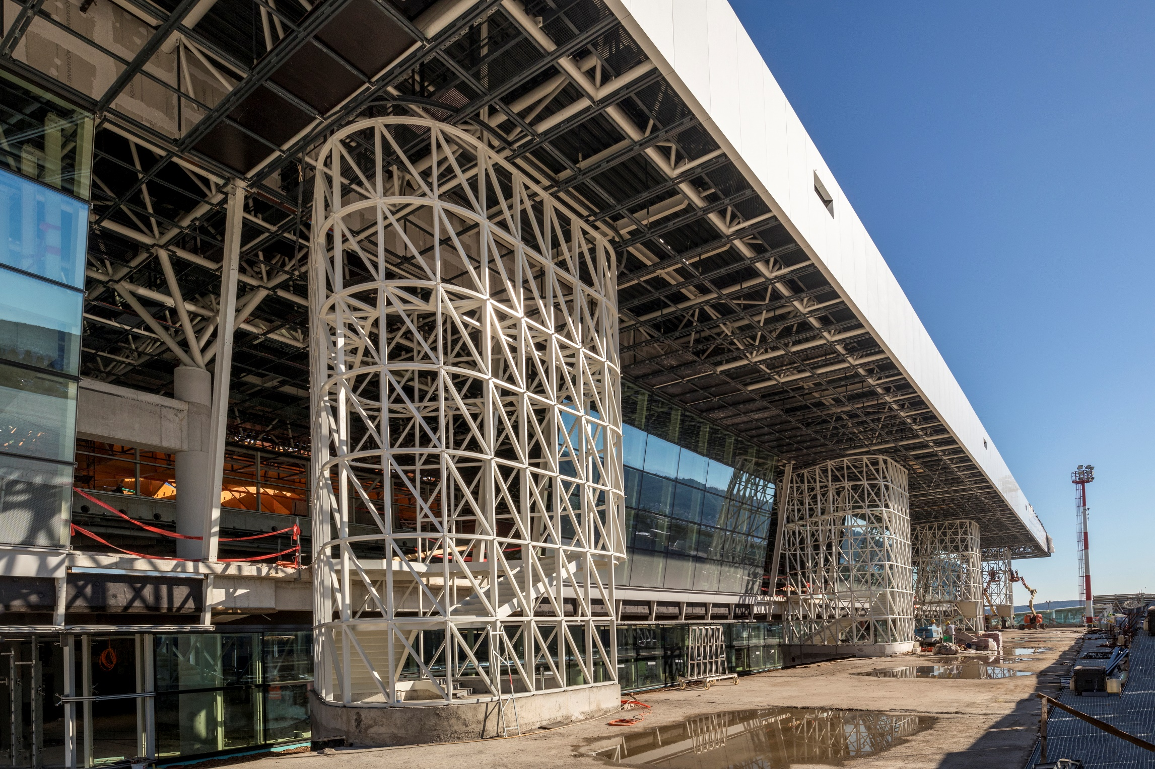
Jure Radnić, Domagoj Matešan, Ivan Banović

Slide 35
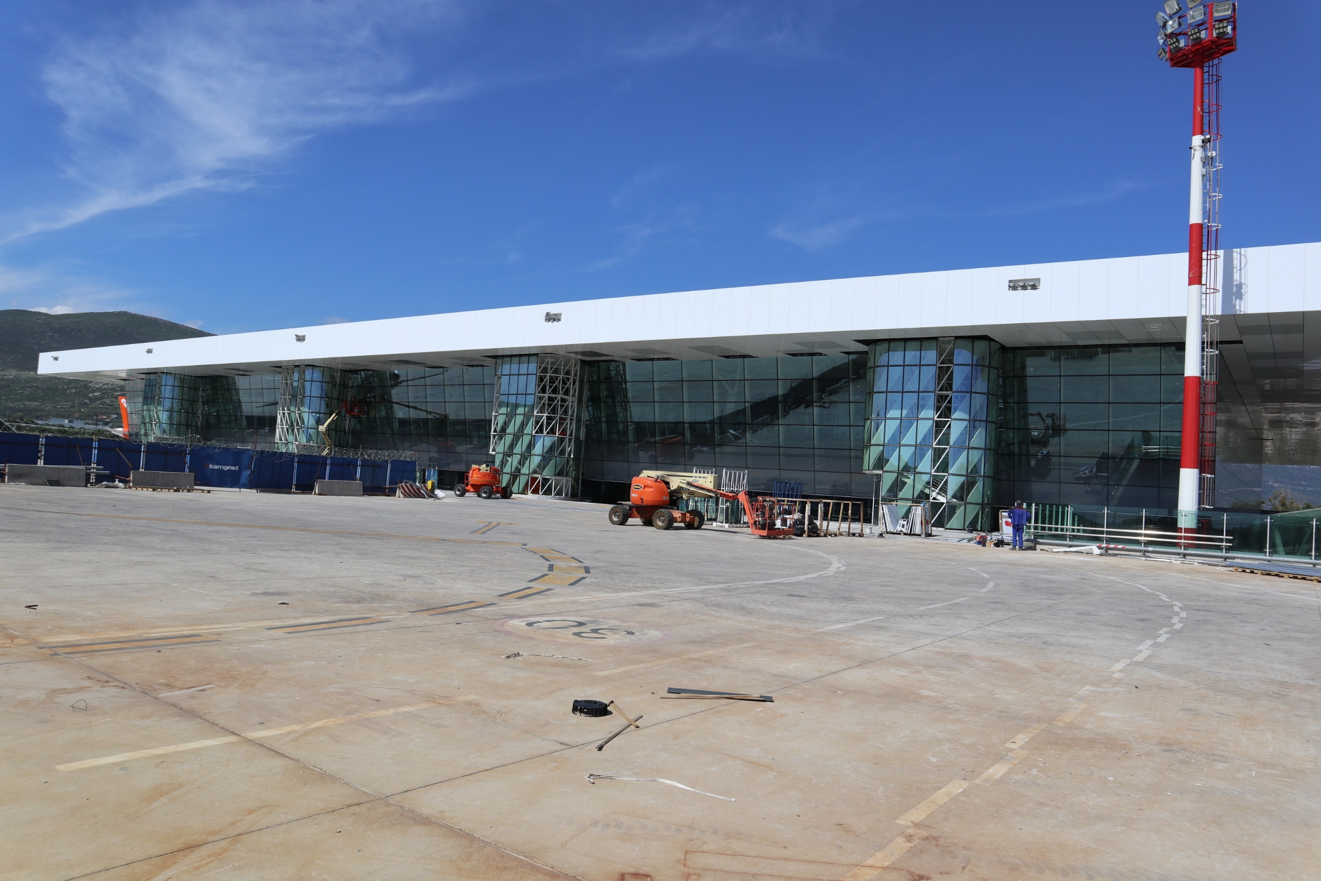
Jure Radnić, Domagoj Matešan, Ivan Banović

Slide 36
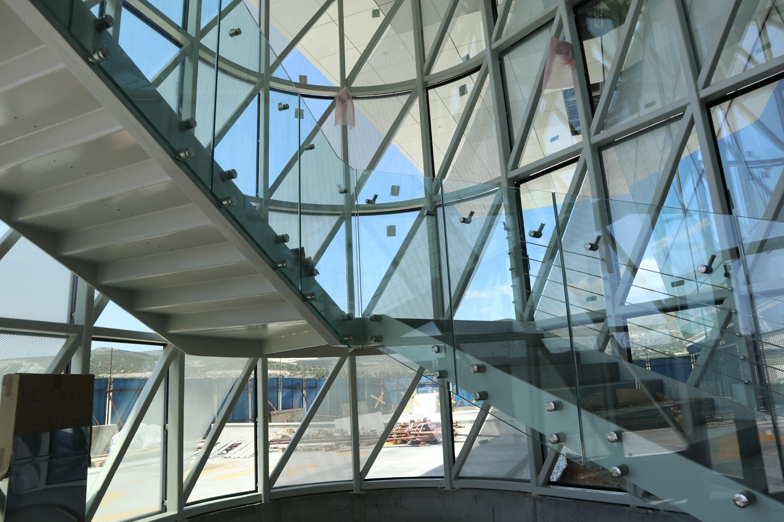
Jure Radnić, Domagoj Matešan, Ivan Banović

Slide 37
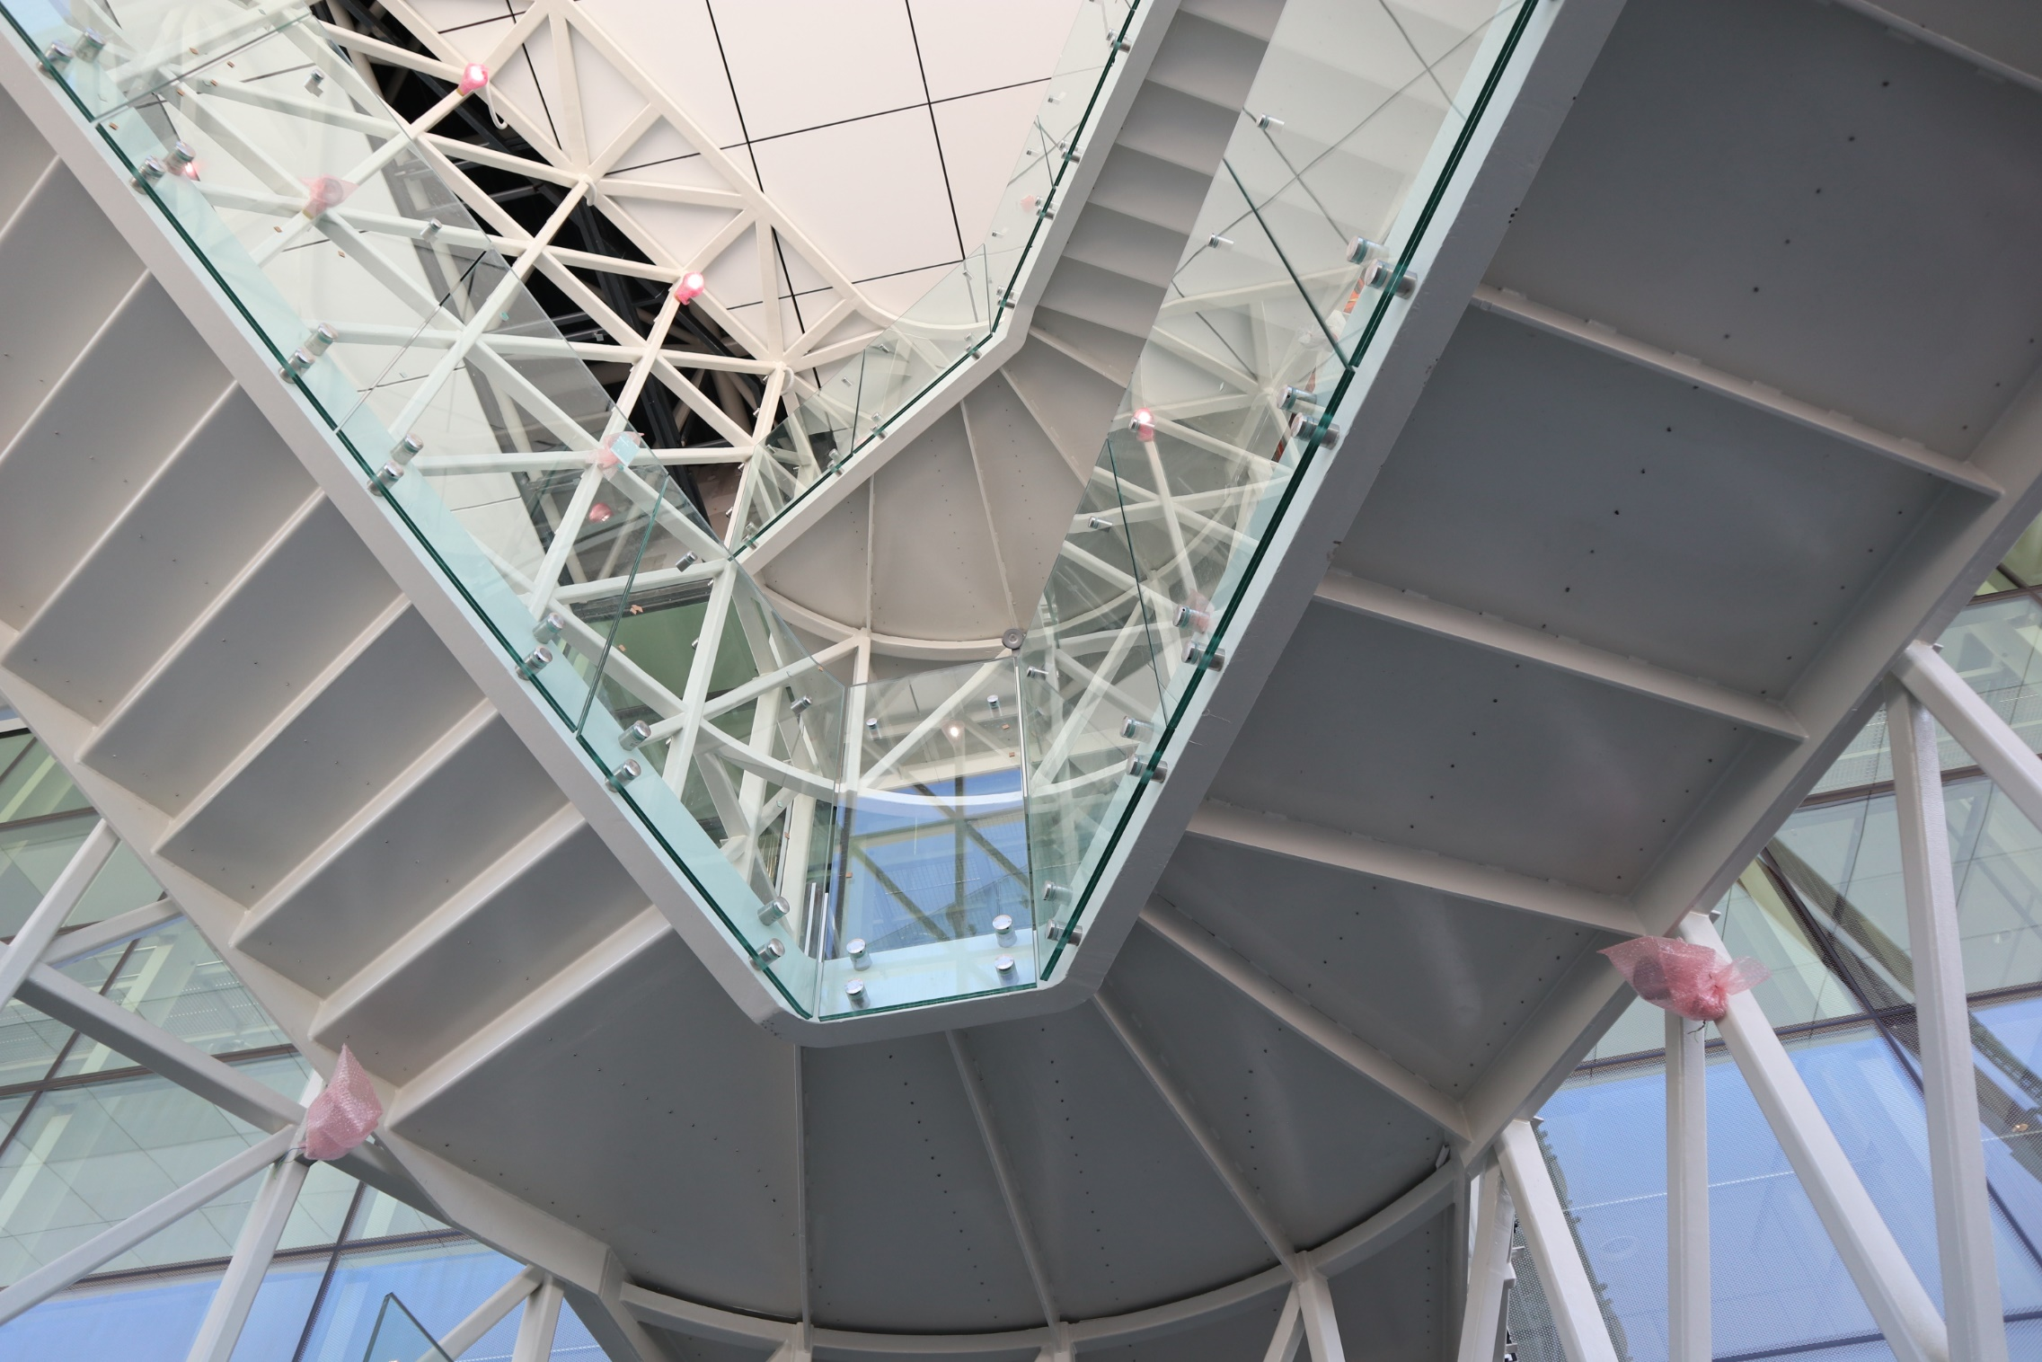
Jure Radnić, Domagoj Matešan, Ivan Banović

Slide 38
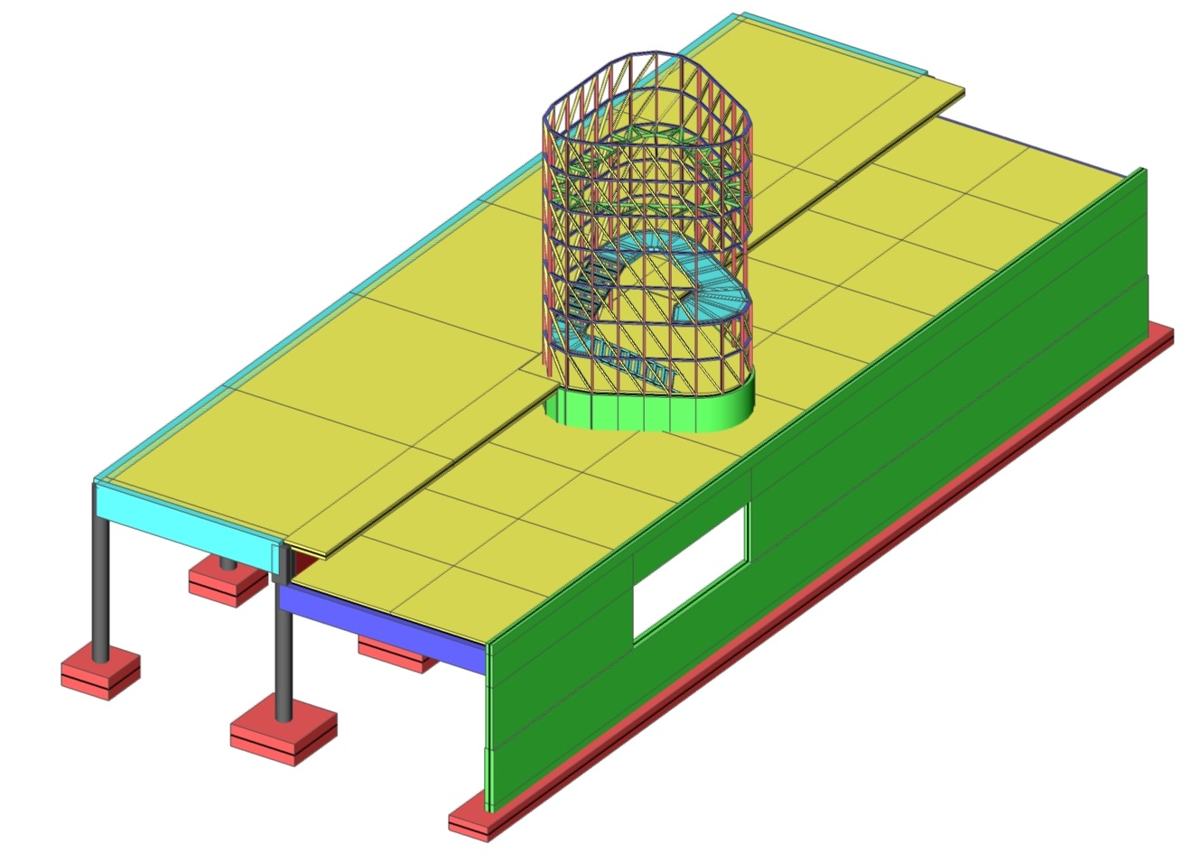
Jure Radnić, Domagoj Matešan, Ivan Banović

Slide 39
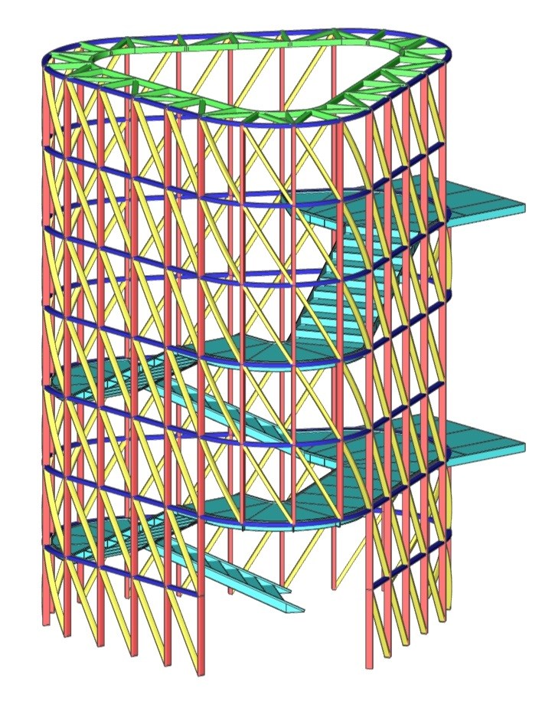
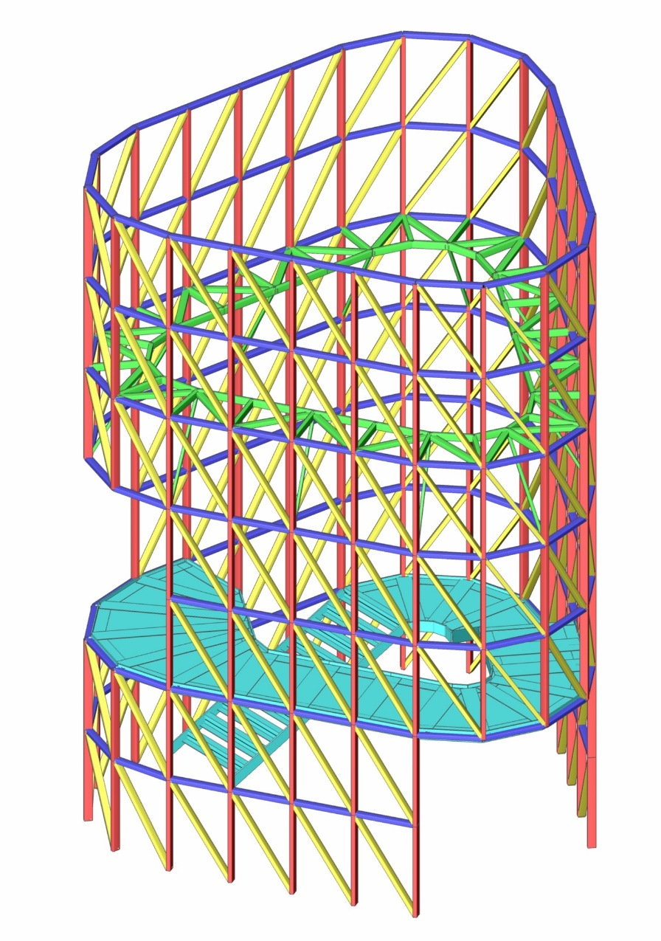
Jure Radnić, Domagoj Matešan, Ivan Banović

Slide 40
GLAVNA ZGRADA PUTNIČKOG TERMINALA
Jure Radnić, Domagoj Matešan, Ivan Banović

Slide 41
Jure Radnić, Domagoj Matešan, Ivan Banović

Slide 42
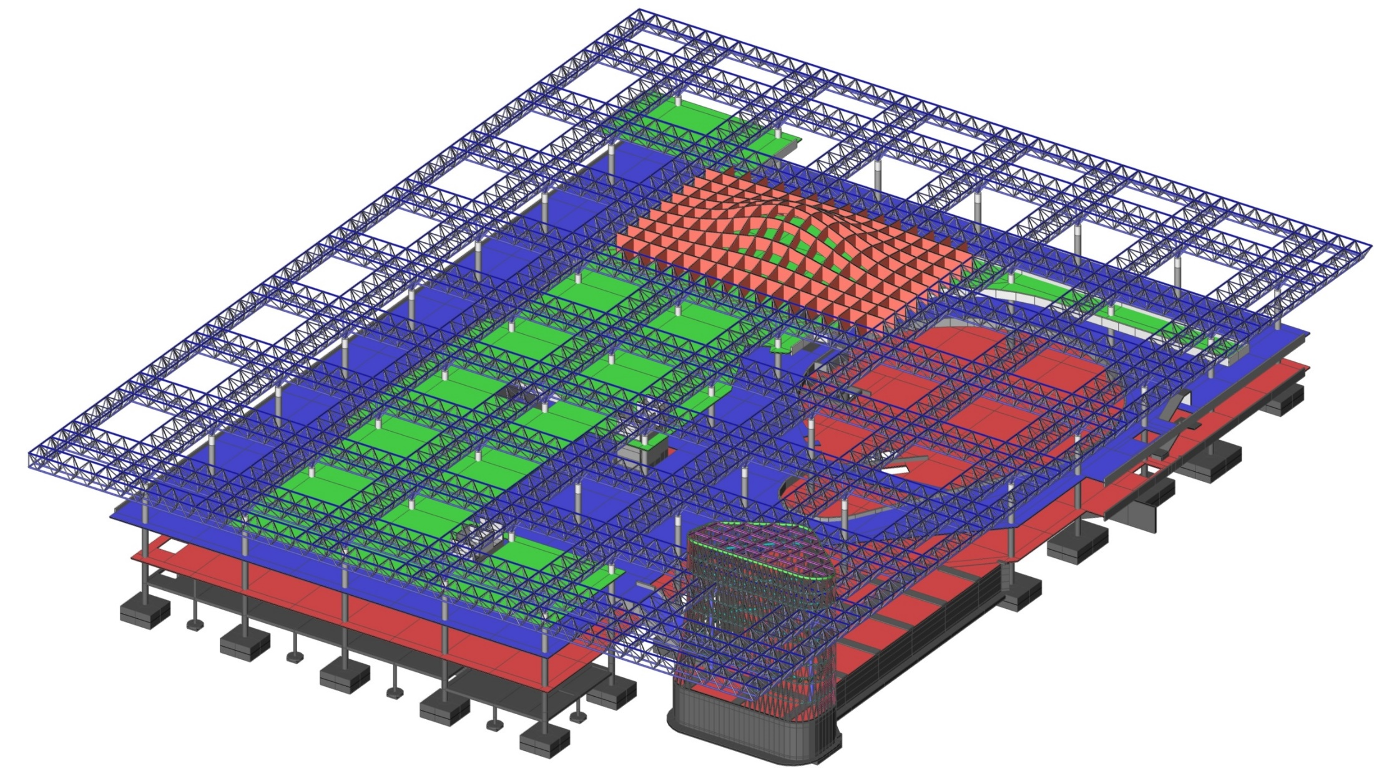
Jure Radnić, Domagoj Matešan, Ivan Banović

Slide 43
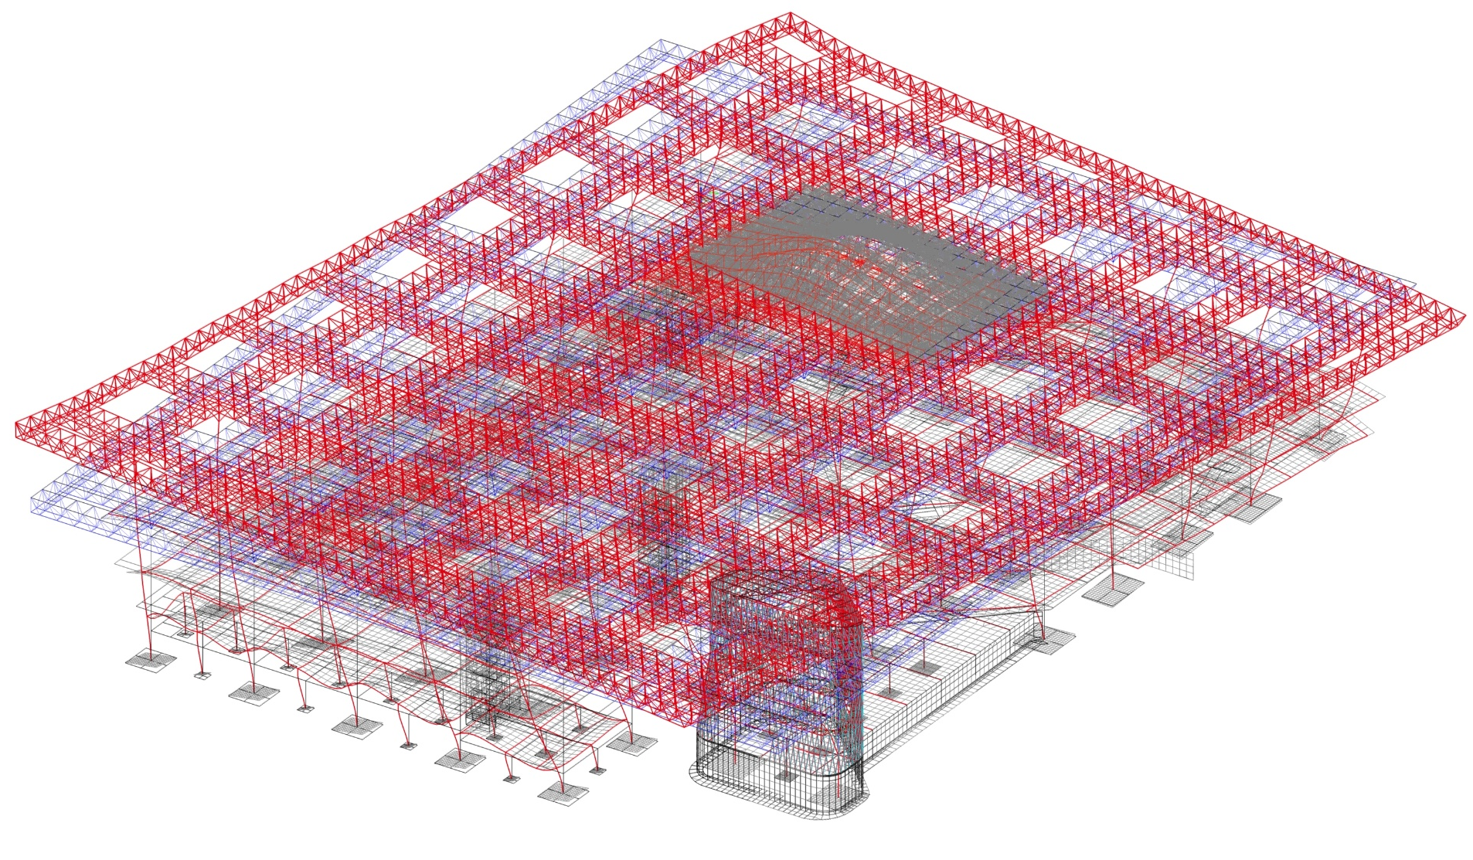
T₁ = 0.94 s
Jure Radnić, Domagoj Matešan, Ivan Banović

Slide 44
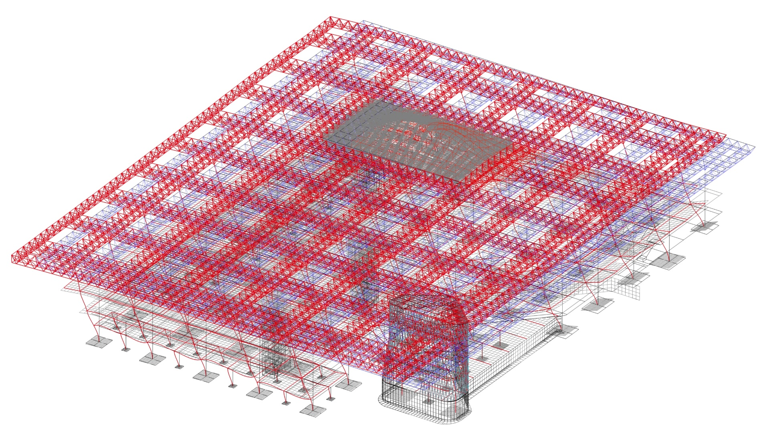
T₂ = 0.92 s
Jure Radnić, Domagoj Matešan, Ivan Banović

Slide 45
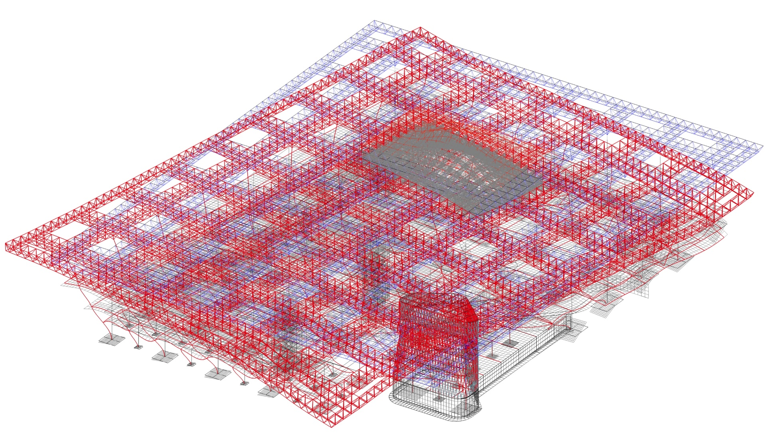
T₃ = 0.89 s
Jure Radnić, Domagoj Matešan, Ivan Banović

Slide 46
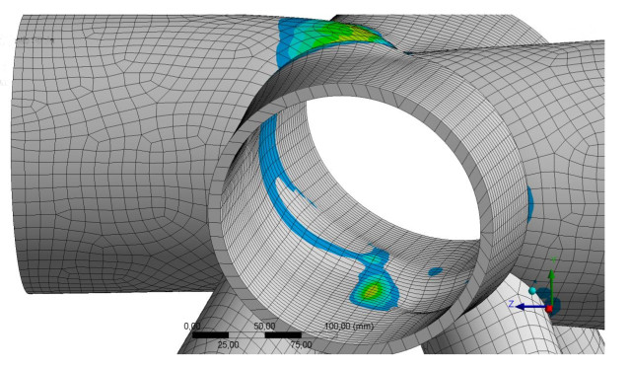
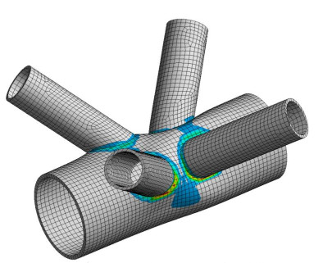
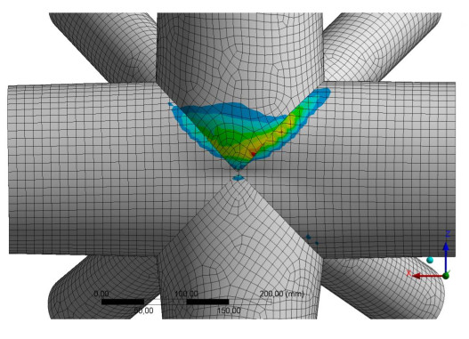
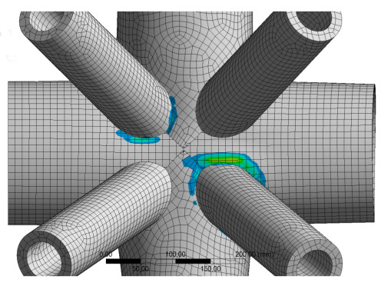
Jure Radnić, Domagoj Matešan, Ivan Banović

Slide 47
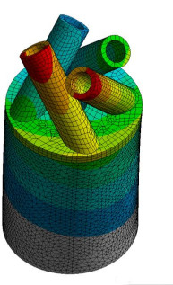
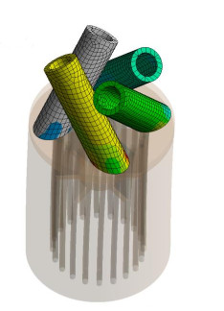
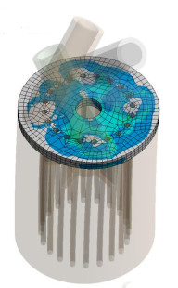
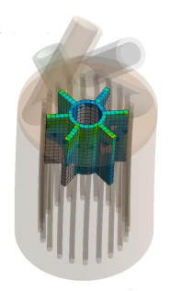
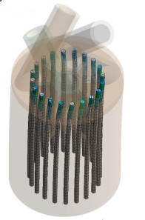
Jure Radnić, Domagoj Matešan, Ivan Banović

Slide 48
Jure Radnić, Domagoj Matešan, Ivan Banović

Slide 49
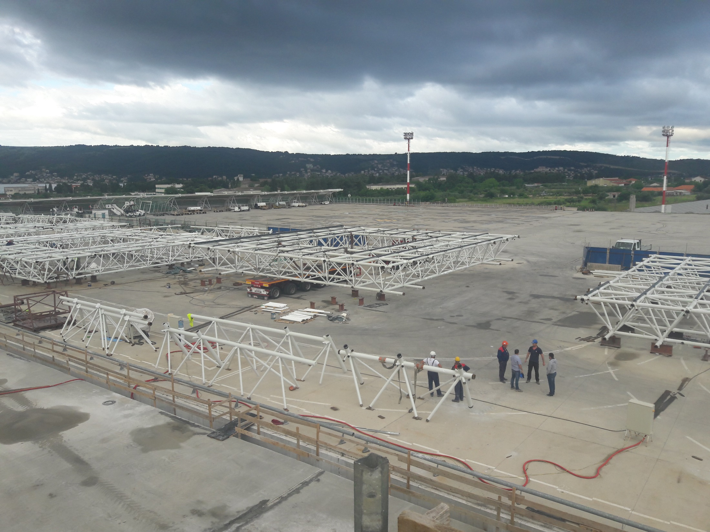
Jure Radnić, Domagoj Matešan, Ivan Banović

Slide 50
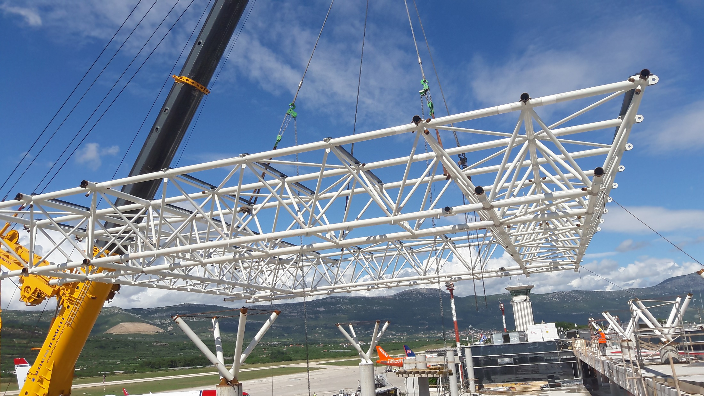
Jure Radnić, Domagoj Matešan, Ivan Banović

Slide 51
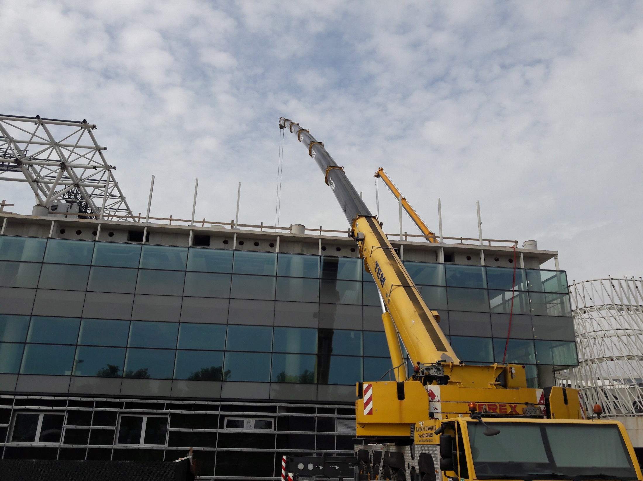
Jure Radnić, Domagoj Matešan, Ivan Banović

Slide 52
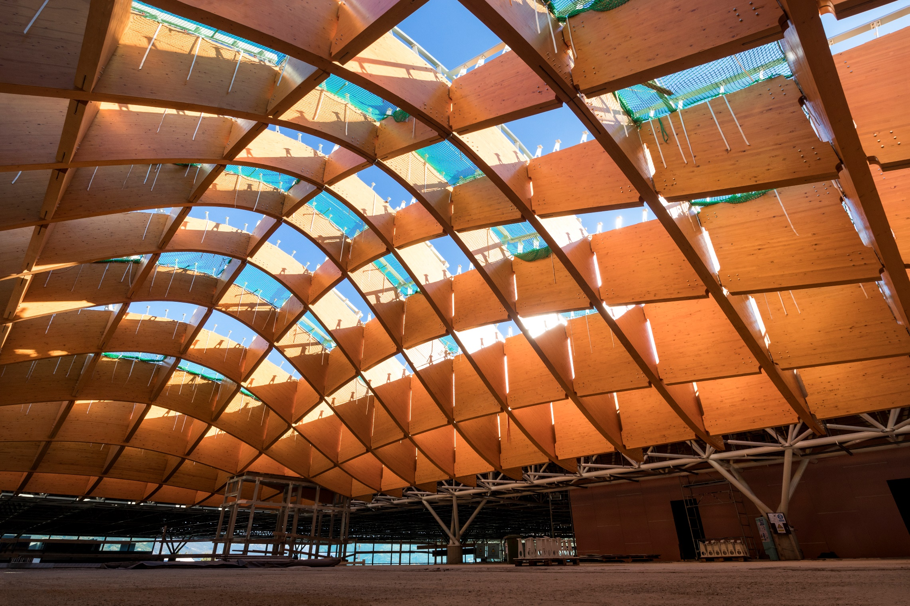
DRVENA KUPOLA
Jure Radnić, Domagoj Matešan, Ivan Banović

Slide 53
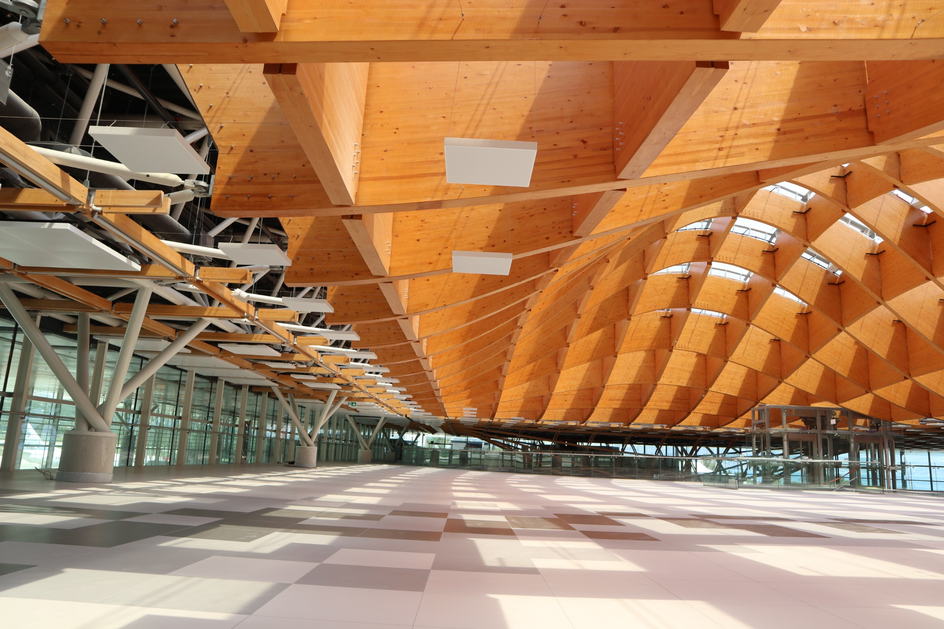
Jure Radnić, Domagoj Matešan, Ivan Banović

Slide 54

Jure Radnić, Domagoj Matešan, Ivan Banović

Slide 55

Jure Radnić, Domagoj Matešan, Ivan Banović

Slide 56

Jure Radnić, Domagoj Matešan, Ivan Banović

Slide 57

Jure Radnić, Domagoj Matešan, Ivan Banović

Slide 58

Jure Radnić, Domagoj Matešan, Ivan Banović

Slide 59
Jure Radnić, Domagoj Matešan, Ivan Banović

Slide 60
Jure Radnić, Domagoj Matešan, Ivan Banović

Slide 61
Jure Radnić, Domagoj Matešan, Ivan Banović

Slide 62
Jure Radnić, Domagoj Matešan, Ivan Banović

Slide 63

Jure Radnić, Domagoj Matešan, Ivan Banović

Slide 64

Jure Radnić, Domagoj Matešan, Ivan Banović

Slide 65

Jure Radnić, Domagoj Matešan, Ivan Banović

Slide 66

Jure Radnić, Domagoj Matešan, Ivan Banović

Slide 67
DOGRADNJA POSTOJEĆEG TRIJEMA UZ GLAVNU ZGRADU
Jure Radnić, Domagoj Matešan, Ivan Banović

Slide 68

Jure Radnić, Domagoj Matešan, Ivan Banović

Slide 69

Jure Radnić, Domagoj Matešan, Ivan Banović

Slide 70

Jure Radnić, Domagoj Matešan, Ivan Banović

Slide 71


Jure Radnić, Domagoj Matešan, Ivan Banović

Slide 72

MOST ZA VEZU GLAVNE ZGRADE I STAJANKE
Jure Radnić, Domagoj Matešan, Ivan Banović

Slide 73

Jure Radnić, Domagoj Matešan, Ivan Banović

Slide 74

NEKE FOTOGRAFIJE
Jure Radnić, Domagoj Matešan, Ivan Banović

Slide 75

Jure Radnić, Domagoj Matešan, Ivan Banović

Slide 76

Jure Radnić, Domagoj Matešan, Ivan Banović

Slide 77

Jure Radnić, Domagoj Matešan, Ivan Banović

Slide 78

Jure Radnić, Domagoj Matešan, Ivan Banović

Slide 79

Jure Radnić, Domagoj Matešan, Ivan Banović

Slide 80

Jure Radnić, Domagoj Matešan, Ivan Banović

Slide 81

Jure Radnić, Domagoj Matešan, Ivan Banović

Slide 82

Jure Radnić, Domagoj Matešan, Ivan Banović

Slide 83

Jure Radnić, Domagoj Matešan, Ivan Banović

Slide 84





ISPITIVANJE KONSTRUKCIJA PROBNIM OPTEREĆENJEM
Izmjereni pomaci su manji od proračunskih.
Nema zaostalih pomaka (elastično ponašanje).
Nema nedostataka na konstrukciji (pukotine, oštećenja i sl.).
Sve konstrukcije se ponašaju u skladu s projektom konstrukcija.
Jure Radnić, Domagoj Matešan, Ivan Banović

Slide 85
NEKI SUDIONICI U REALIZACIJI GRAĐEVINE
INVESTITOR : Zračna luka Split d.o.o., dr. Franje Tuđmana 1270
21217 Kaštel Štafilić
PROJEKTANT ARHITEKTURE : Ivan Vulić, dipl.ing.arh. (VV projekt d.o.o., Split)
Ivan Radeljak, dipl.ing.arh. (VV projekt d.o.o., Split)
PROJEKTANT KONSTRUKCIJA : prof. dr. sc. Jure Radnić, dipl.ing.građ.
(Radnić d.o.o., Split)
Glavni projekt : prof. dr. sc. Jure Radnić, dipl.ing.građ.
Izvedbeni projekt
- Armiranobetonska konstrukcija : prof. dr. sc. Jure Radnić, dipl.ing.građ.
- Čelična konstrukcija : prof. dr. sc. Jure Radnić, dipl.ing.građ.
Mario Bajsić, dipl.ing.građ. (IVICOM d.o.o.)
- Drvena konstrukcija : prof. dr. sc. Jure Radnić, dipl.ing.građ.
prof. dr. sc. Miljenko Hajman
(Arhitektonski fakultet u Zagrebu)
- Napeta membrana : Taiyo, Njemačka
Jure Radnić, Domagoj Matešan, Ivan Banović

Slide 86
NEKI SUDIONICI U REALIZACIJI GRAĐEVINE
KONTROLA PROJEKTA
KONSTRUKCIJE GLEDE MEHANIČKE
OTPORNOSTI I STABILNOSTI
Glavni projekt
- Čelične konstrukcije : prof. dr. sc. Boris Androić, dipl.ing.građ.
- Armiranobetonske konstrukcije : Darko Fadić, dipl.ing.građ.
- Drvene konstrukcije : Đuro Nižetić, dipl.ing.građ.
Izvedbeni projekt
- Čelične konstrukcije : prof. dr. sc. Josip Galić, dipl.ing.građ.
- Drvene konstrukcije : Đuro Nižetić, dipl.ing.građ.
Jure Radnić, Domagoj Matešan, Ivan Banović

Slide 87
NEKI SUDIONICI U REALIZACIJI GRAĐEVINE
IZVOĐAČ
Glavni izvođač : Kamgrad d.o.o., Zagreb
(Glavni voditelj gradilišta Hrvoje Patekar, dipl.ing.građ.)
Glavni podizvođači
- Čelična konstrukcija : TOM d.o.o., Uskoplje (BiH)
- Drvena kupola : Drvene konstrukcije d.o.o., Voćin
KG Mont, Sveta Nedjelja
- Napete membrane : Taiyo, Njemačka
NADZOR : Sven Pilčik, Interkonzalting d.o.o., Zagreb
ISPITIVANJE KONSTRUKCIJA
PROBNIM OPTEREĆENJEM : FGAG, Split (prof. dr. sc. Jure Radnić, dipl. ing.građ.)
Jure Radnić, Domagoj Matešan, Ivan Banović

Slide 88
HVALA NA PAŽNJI
Jure Radnić, Domagoj Matešan, Ivan Banović

